Slide 1
Kliimasõbralik mahepõllumajandus: ülevaade
Merit Mikk, Ökoloogiliste Tehnoloogiate Keskus

Slide 2
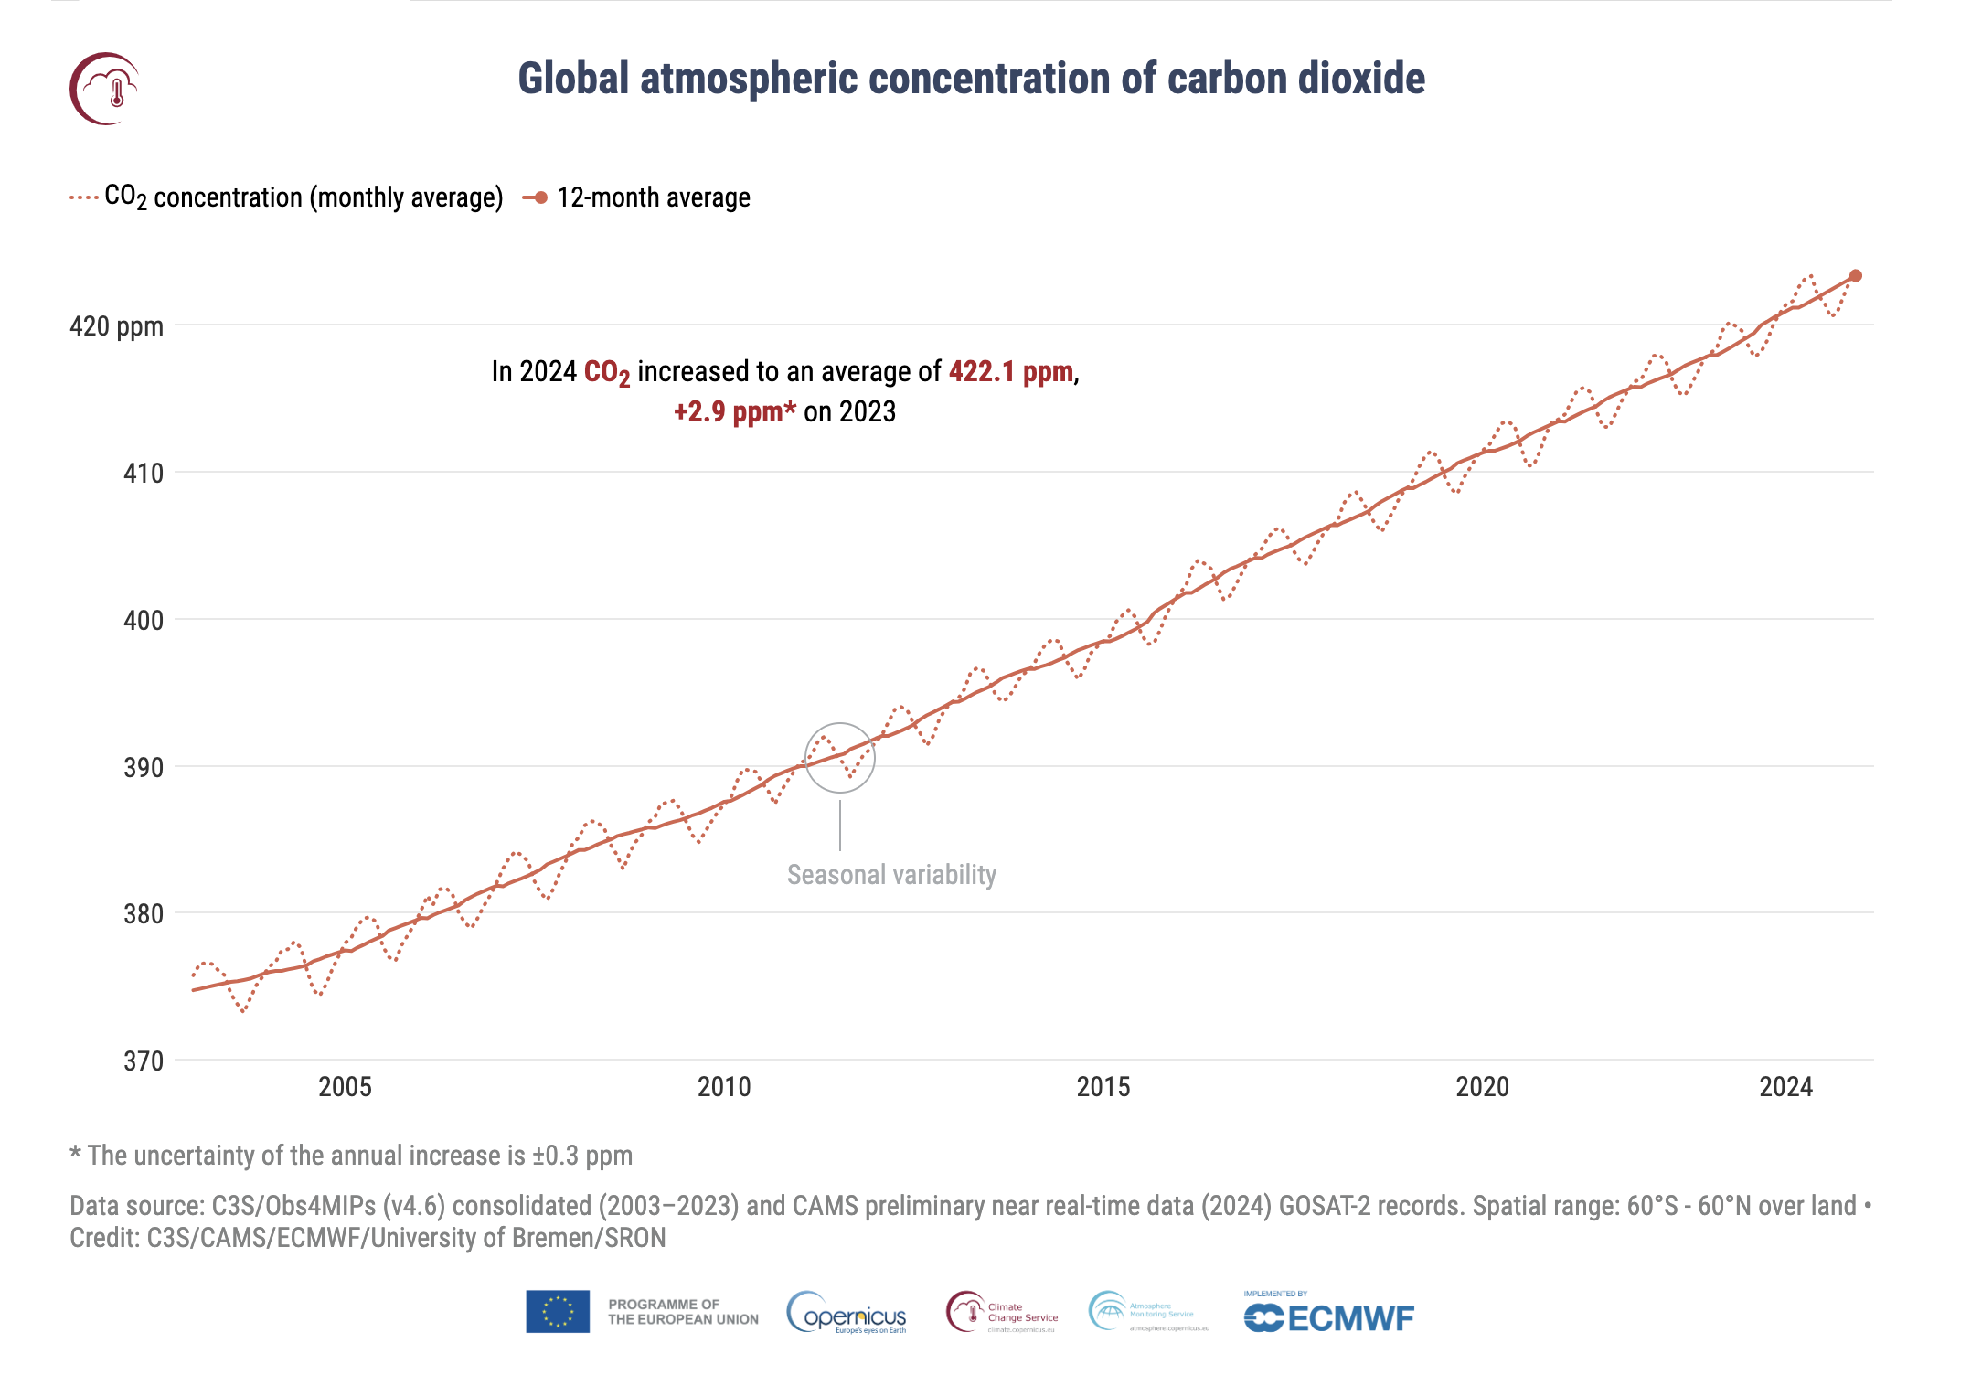
Kliimamuutuste mõistmine
Määratlus: Inimtekkeliste kasvuhoonegaaside (KHG) heitkoguste põhjustatud pikaajalised muutused ilmastikumustrites, s.h temperatuur, sademed ja muud kliimategurid.
Peamised põhjused: Fossiilkütuste ulatuslik kasutamine, tööstusprotsessid, metsade raadamine, intensiivne põllumajandustegevus jne.
Link: https://climate.copernicus.eu/esotc/2024/trends-climate-indicators

Slide 3
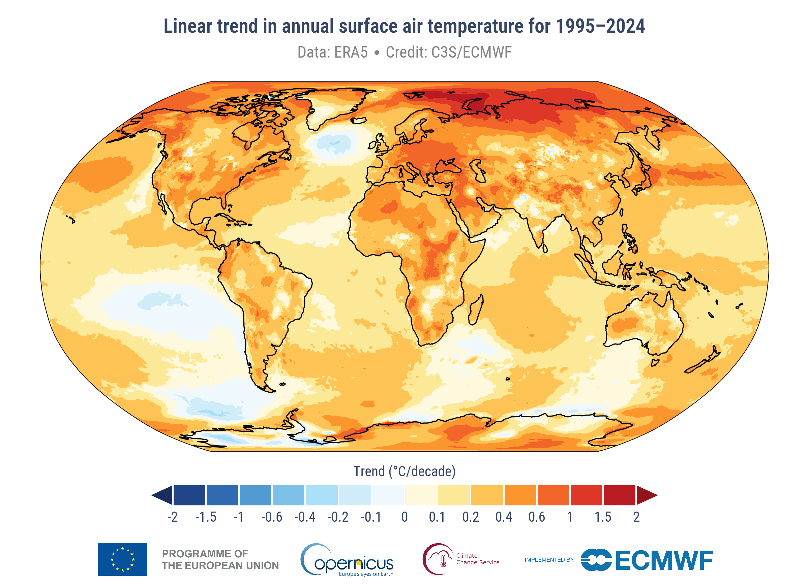
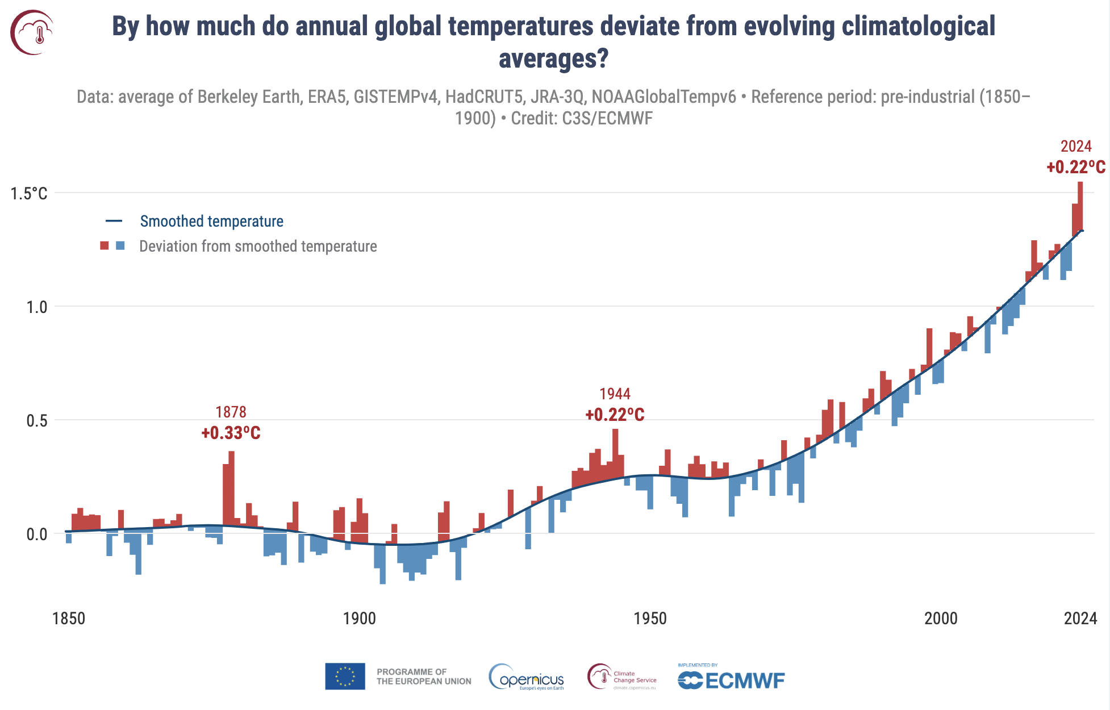
Kliimamuutuste mõistmine
Alternatiivne graafik
Kliimastressorid
Globaalse temperatuuri tõus
Globaalne temperatuur on ~ +1,3 °C soojem kui industriaalajastu eelne keskmine temperatuur.
Link: https://climate.copernicus.eu/global-climate-highlights-2024

Slide 4
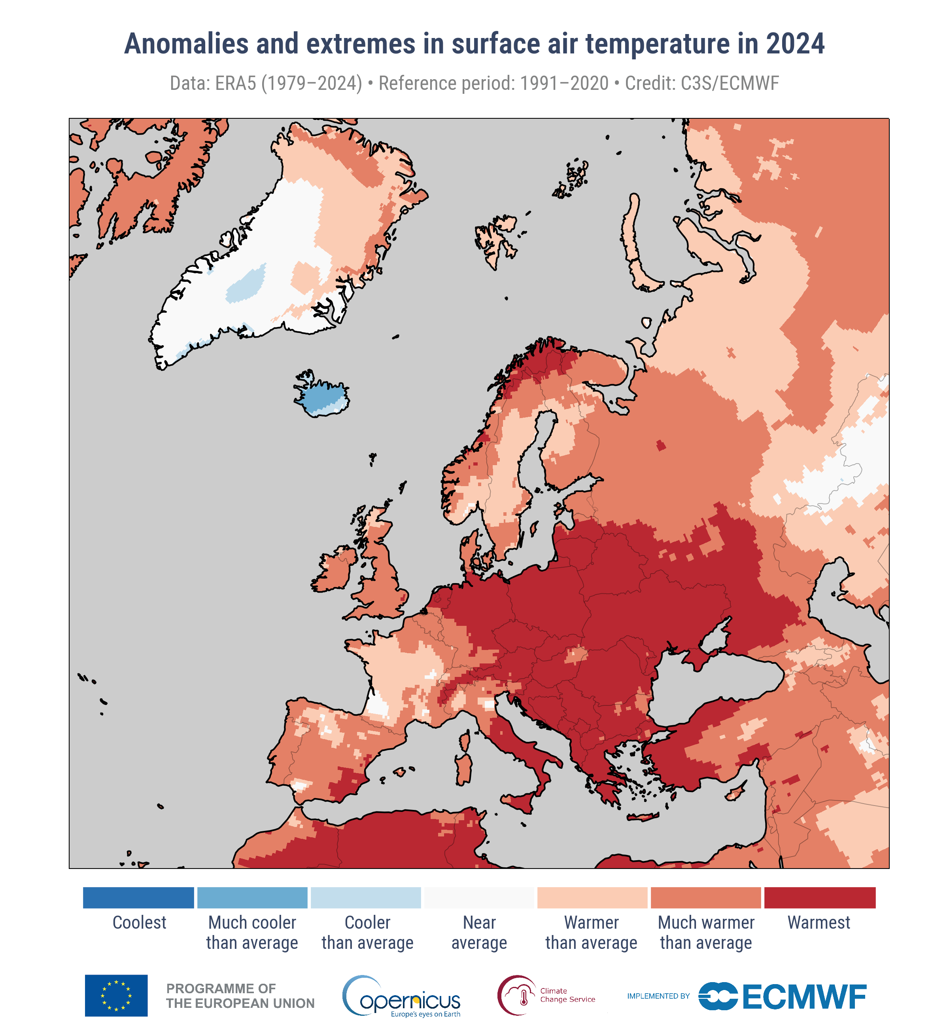
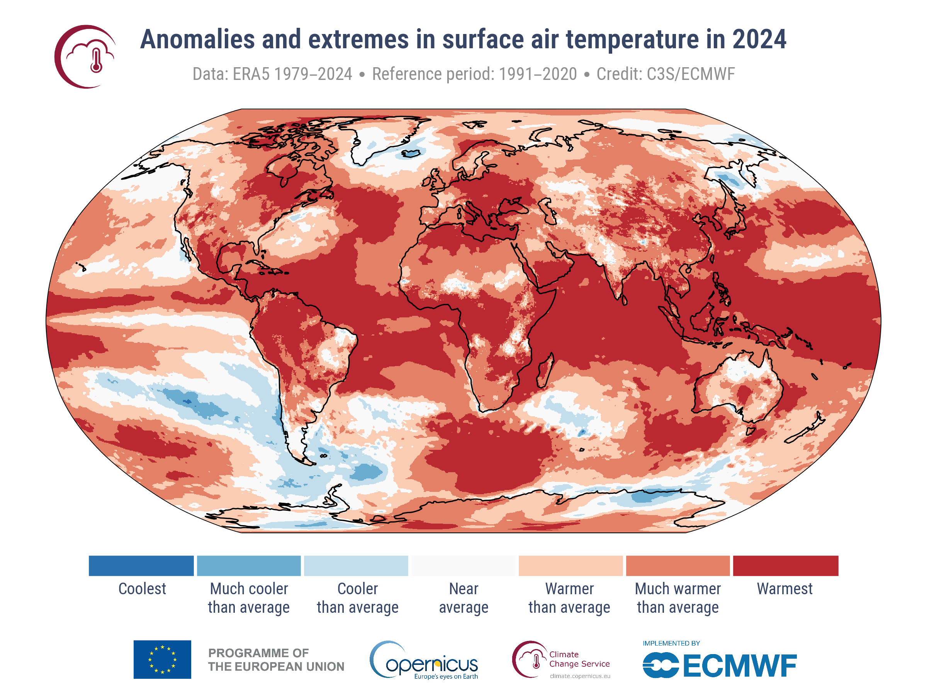
Kliimamuutuste mõistmine
Alternatiivne graafik
Pinnaõhu temperatuuri anomaaliad ja ekstreemsused 2024
Kliimastressorid
Globaalse temperatuuri tõus
Globaalne temperatuur on ~ +1,3 °C soojem kui industriaalajastu eelne keskmine temperatuur.
2024. aasta oli kõige soojem aasta
  +1,6°C soojem kui industriaalajastu eelne tase
Link: https://climate.copernicus.eu/global-climate-highlights-2024

Slide 5
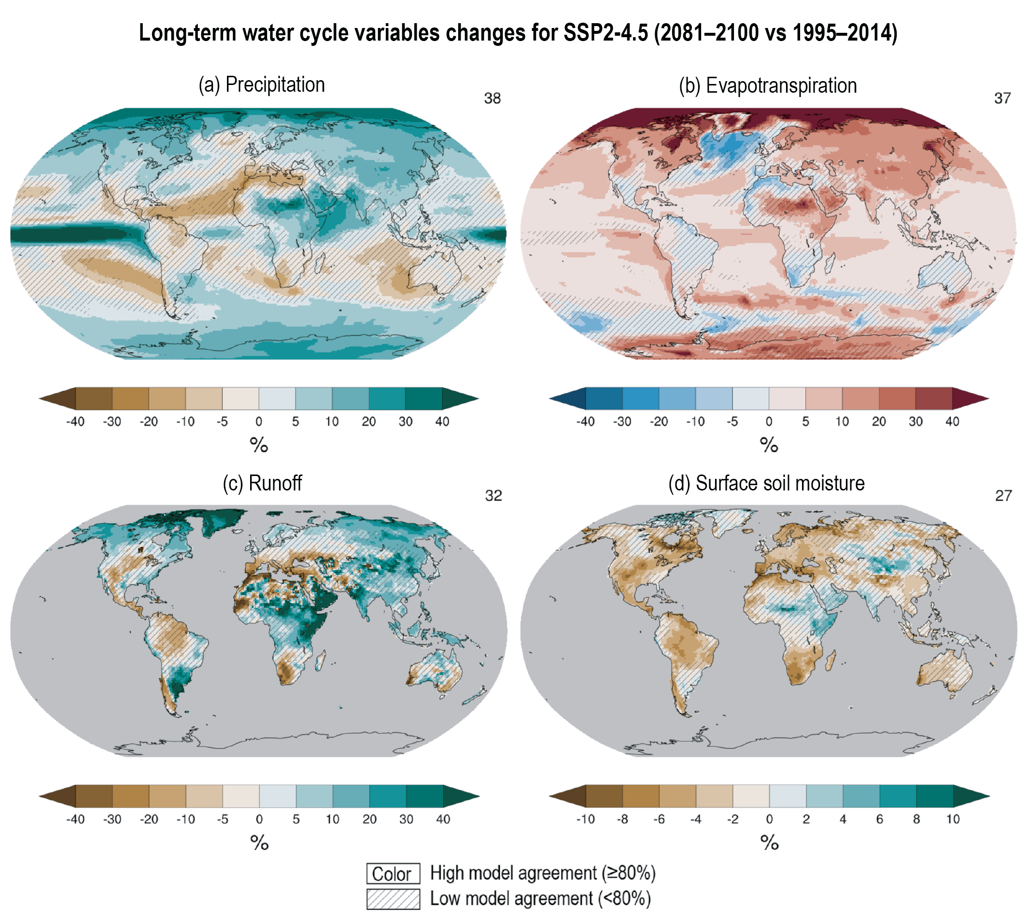
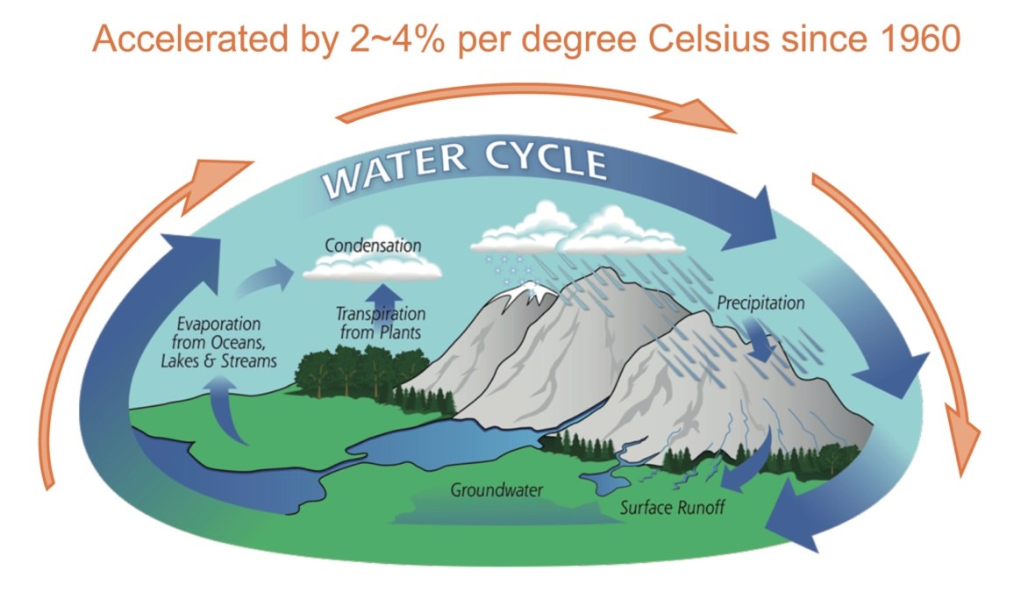
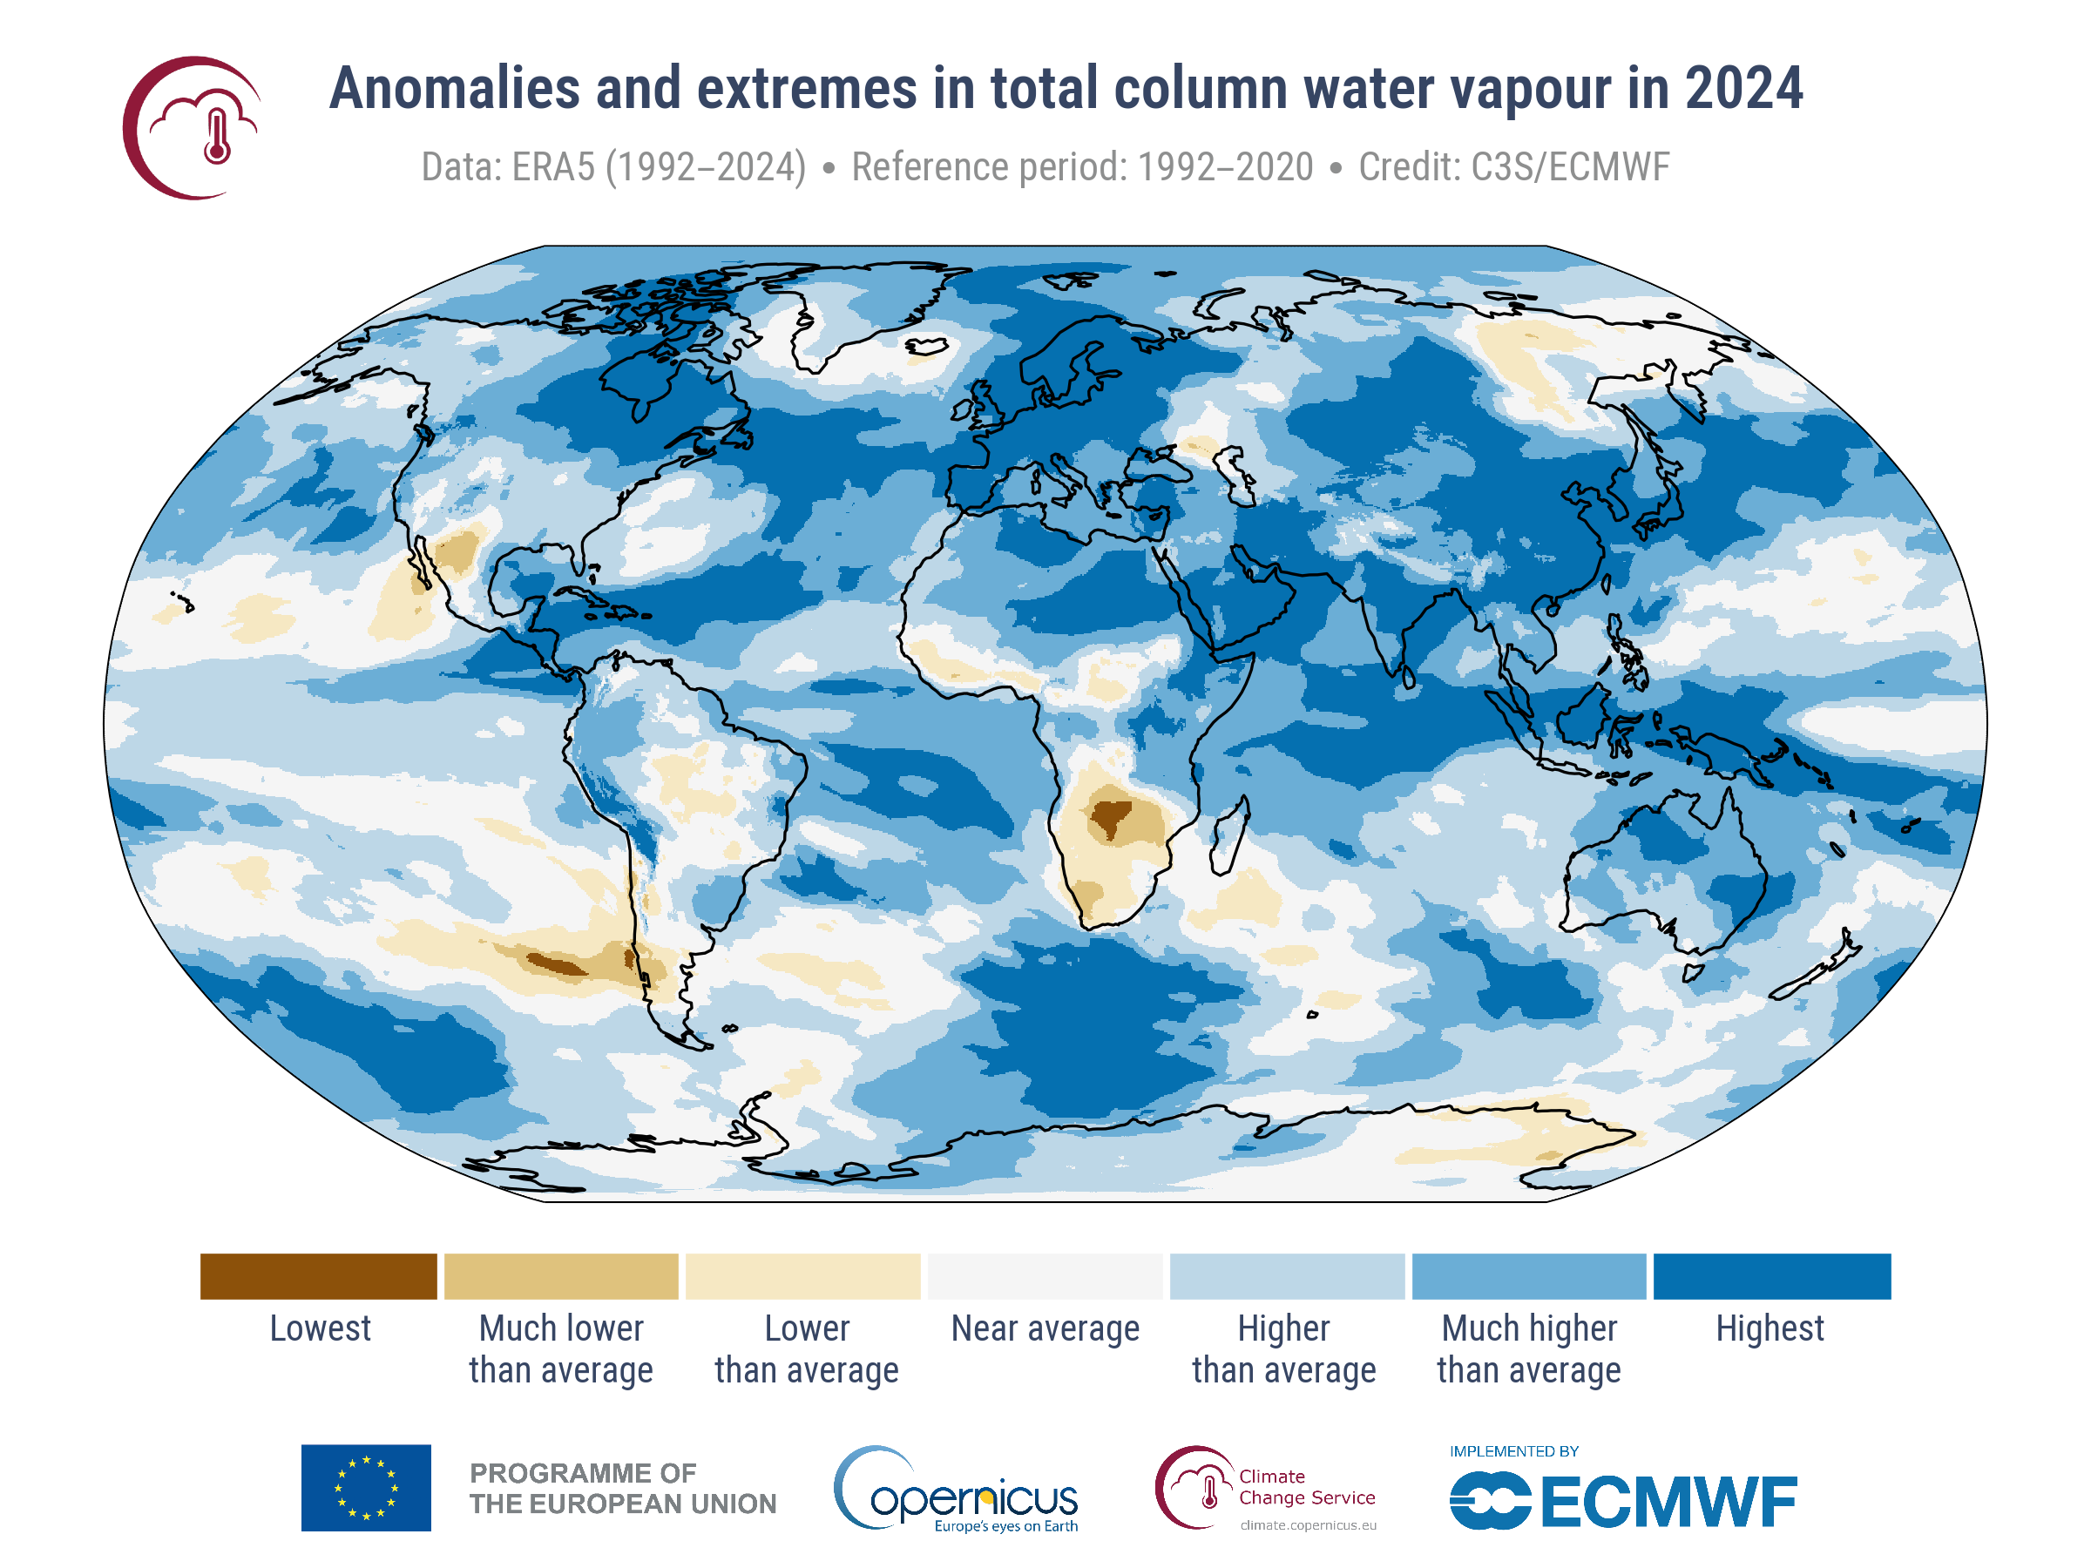
Kliimamuutuste mõistmine
Alternatiivsed graafikud üksikasjalikuks mõistmiseks:
Kiirenenud 2-4% iga Celsiuse kraadi kohta alates 1960. a
Kliimastressorid
Muutused hüdroloogilistes mustrites
Kõrgemad globaalsed temperatuurid suurendavad aurustumise kiirust → suurem õhuniiskus ja rohkem sademeid
Mõju on piirkonniti väga erinev
Link: https://usys.ethz.ch/en/news-events/news/archive/2020/09/new-study-of-ocean-salinity-finds-substantial-amplification-of-the-global-water-cycle.html
Link: https://www.ipcc.ch/report/ar6/wg1/figures/technical-summary/
Link: https://climate.copernicus.eu/global-climate-highlights-2024
Notes:
Atmosfääris oleva vee üldkogus saavutas 2024. aastal rekordilise väärtuse, mis on 4,9% kõrgem kui aastatel 1991-2020, mis on märgatavalt kõrgem kui 2016. aastal (3,4%) ja 2023. aastal (3,3%), mis on teise ja kolmanda kõrgeima väärtusega aastad.

Slide 6
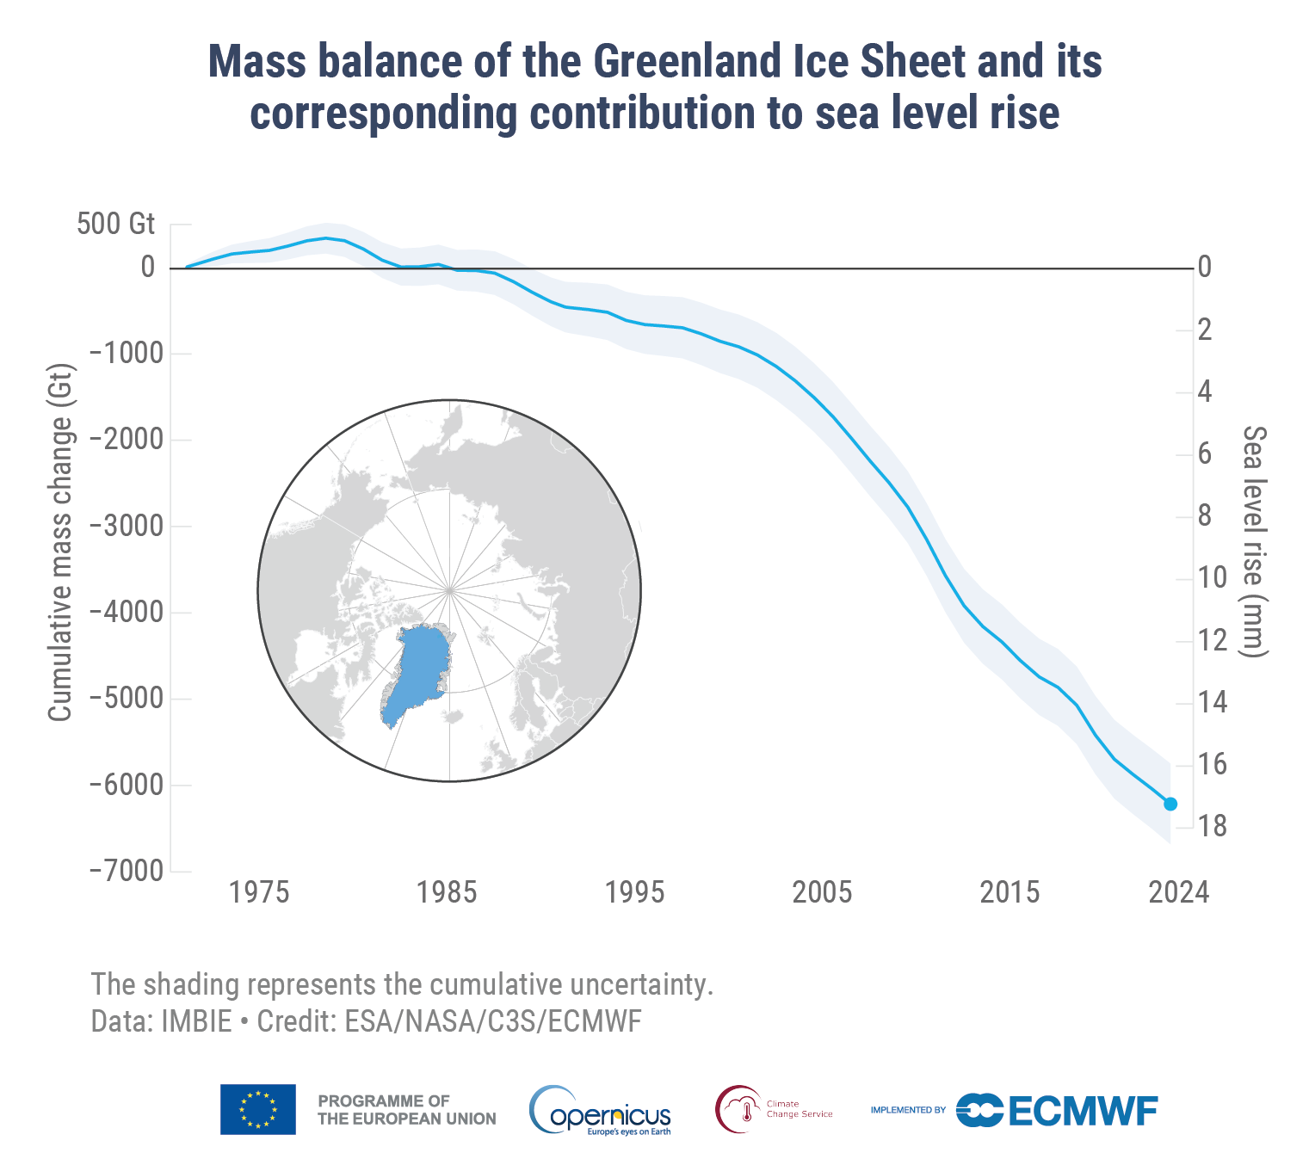
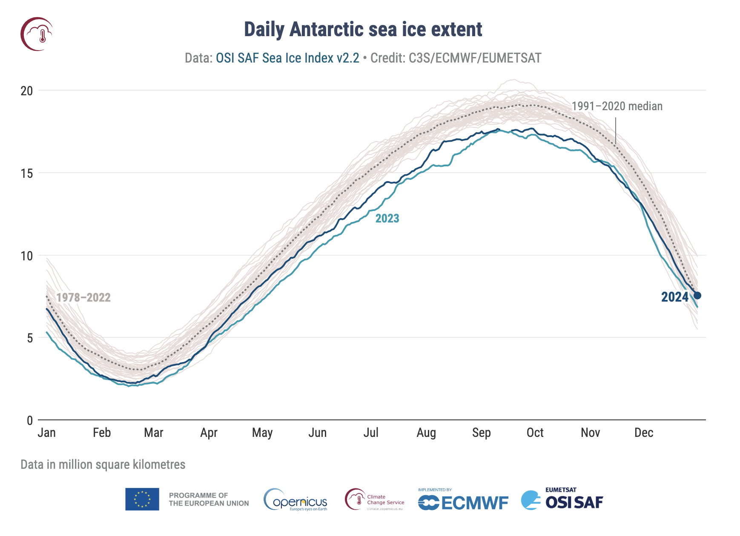
Kliimamuutuste mõistmine
Alternatiivne graafik:
Gröönimaa jääkihi massi vähenemine ja selle vastav panus merepinna tõusu
Kliimastressorid
Meretaseme tõus ja ookeanide hapestumine
Merevee soojuspaisumine ja liustike sulamine → merepinna tõus
CO₂ suurenenud neeldumine ookeanides → hapestumine
Link: https://climate.copernicus.eu/esotc/2024/trends-climate-indicators
Link: https://climate.copernicus.eu/global-climate-highlights-2024

Slide 7
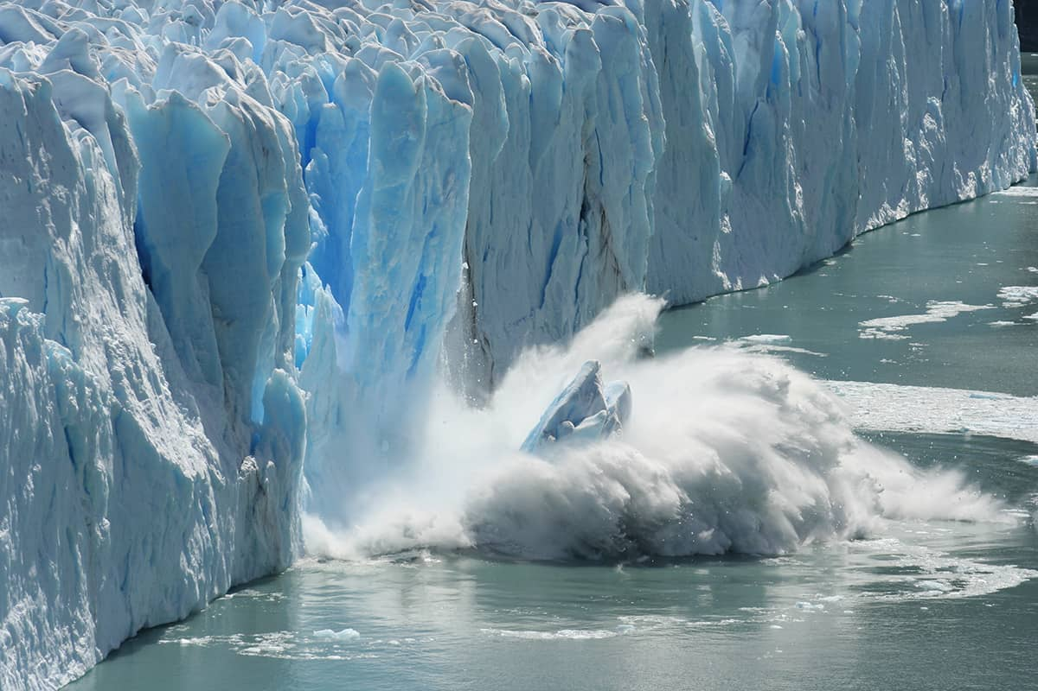
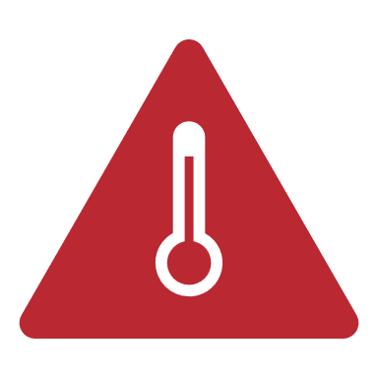










Kliimamuutuste järk-järguline mõju
Kliima-stressorid
Globaalse temperatuuri tõus
Muutused hüdroloogilistes mustrites
Meretaseme tõus ja ookeanide hapestumine
Riskid
Kuumalained/stress
Põuad Tulekahjud Üleujutused Erosioon
Oluline mõju
Infrastruktuuri kahjustumine
Rahvatervise riskid
Kahjustatud loodusvarad
Bioloogilise mitmekesisuse vähenemine
Glacier: https://physicsworld.com/a/melting-glaciers-have-been-shifting-the-earths-poles-since-1995-new-study-suggests/
Notes:
Glacier: https://physicsworld.com/a/melting-glaciers-have-been-shifting-the-earths-poles-since-1995-new-study-suggests/

Slide 8
Põllumajanduse kolmemõõtmeline roll kliimamuutustes
Põllumajanduse osakaal ELi kasvuhoonegaaside heitkogustes on ligikaudu 10%
Leevendamine
Põllumajandus kui kliimamuutuste lahenduse pakkuja
Kliimamuutuste tõttu on toiduainete tootmine ohustatud
Kohanemine
Notes:
Põllumajandusel on kliimamuutustes kolmemõõtmeline roll.
See aitab kaasa kliimamuutustele, kuna on loodud looduslikke ja kunstlikke, täiendavaid kasvuhoonegaaside heitkoguseid
Kliimamuutused mõjutavad põllumajandust otseselt ja seavad selle ohtu
Ja seda nähakse kahe probleemi lahenduse pakkujana, mis suudab kliimamuutusi leevendada ja suudab nendega kohaneda.
Kliimamuutuste leevendamine on peamiselt seotud kliimamuutuste mõjuga, kuna sellega püütakse vähendada kliimamuutuste pikaajalist suurenemist.
Kohanemine keskendub toiduainete tootmise tagamisele muutuvas pikaajalises reaalsuses.

Slide 9
Leevendamine
Kliimamuutuste mõju vähendamine
Eesmärk: vähendada kasvuhoonegaaside heitkoguseid ja suurendada süsiniku sidumist
Leevendamine = tulevaste kliimamuutuste ennetamine heitkoguste vähendamise abil
Notes:
Üheks probleemiks on see, et see arvutus hõlmab ka kaudsetest heitkogustest, näiteks põllumajanduslike kemikaalide tootmisest, tulenevaid välditud heitkoguseid.
Praegu ei arvestata põllumajandussektoris paljusid heitkoguseid, isegi kui need on olulised.
1. Leevendusmeetmed (kliimamõju vähendamine)
Põllumajanduse leevendamine tähendab meetmeid, mis vähendavad kasvuhoonegaaside (KHG) heitkoguseid või suurendavad süsiniku sidumist, et aeglustada kliimamuutusi. Need meetmed keskenduvad põllumajanduse panuse vähendamisele kliimamuutustesse.
Näiteid leevendusmeetmete kohta:
Parem sõnnikukäitlus (nt biogaasi tootmine metaani heitkoguste vähendamiseks).
Tõhus väetiste kasutamine (nt täpne kasutamine, nitrifikatsiooni inhibiitorid lämmastikoksiidi heitkoguste vähendamiseks).
Agrometsandus (puude integreerimine põllumajandussüsteemidesse süsiniku säilitamiseks)
Konserveeriv mullaharimine (mullakahjustuste vähendamine süsiniku säilitamise suurendamiseks)
katmikkultuuride kasvatamine ja külvikord (süsinikdioksiidi sidumise parandamine mullas)
optimeeritud kariloomade söötmine (metaani heitkoguste vähendamine soolestiku käärimisel)

Slide 10
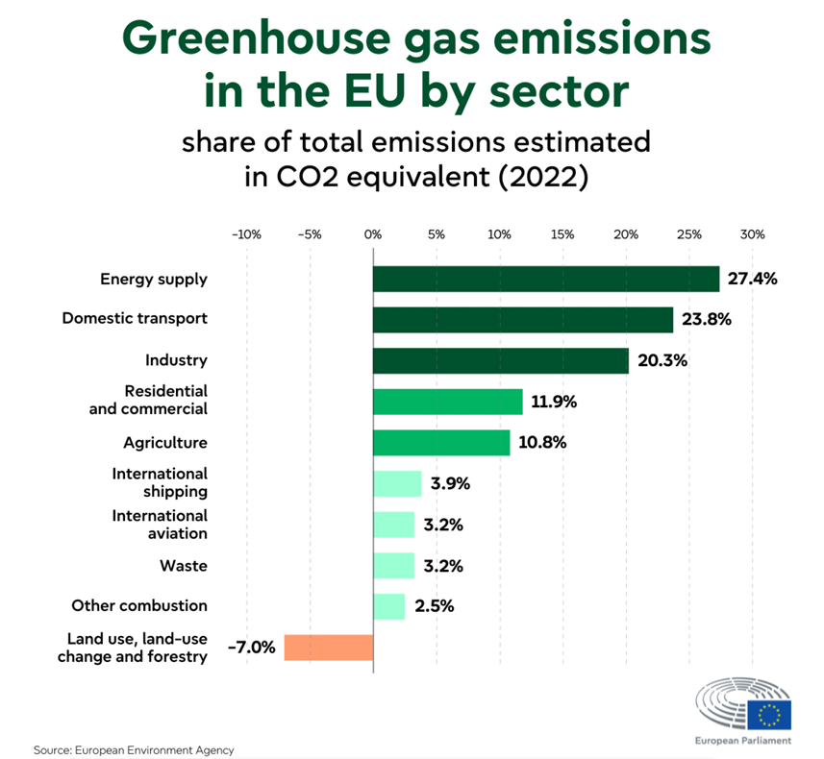
ELi põllumajanduslikud heitkogused → leevendamispotentsiaal
Kasvuhoonegaaside heitkogused ELis sektorite kaupa
Kui laiendada süsteemi piire kogu üleilmsele "põllumajandus- ja toidusüsteemile", sealhulgas tootmiseelsele ja -järgsele tegevusele ning maakasutuse muutustele, suureneb see 31%-ni *.
põllumajandus
Allikas: ELi riiklik inventeerimisdokument 2024
*EPRS, 2020, andmeallikas: FAOSTAT, heitkoguste kogusummad, põllumajandus- ja toidusüsteemid.

Slide 11
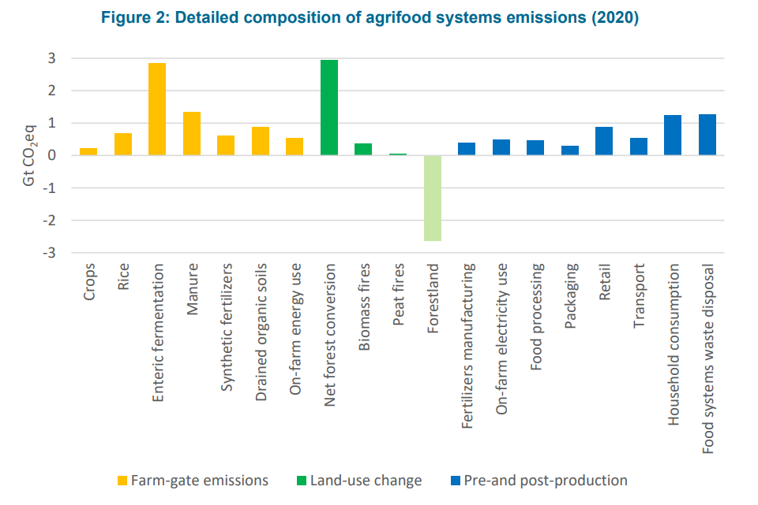
Põllumajandus- ja toidusüsteemide kasvuhoonegaaside heitkogused 2020. aastal ja heitkoguste suundumused (2000-2020):
Põllumajandusettevõtte heitkogused: (peaaegu pool koguheitest) (+13%).
Tootmiseelsed ja -järgsed heitkogused: 5,6 Gt CO2-ekvivalenti (+45%)
Maakasutuse muutuste heitkogused: (-29%): 3,1 Gt CO2-ekv.
  metsade raadamise pikaajalise vähenemise tõttu
Põllumajandus- ja toidusüsteemide heitkoguste üksikasjalik jaotus (2020)
Allikas: Andmeallikas: *EPRS, 2020: FAOSTAT, heitkoguste kogusummad, põllumajandus- ja toidusüsteemid.

Slide 12
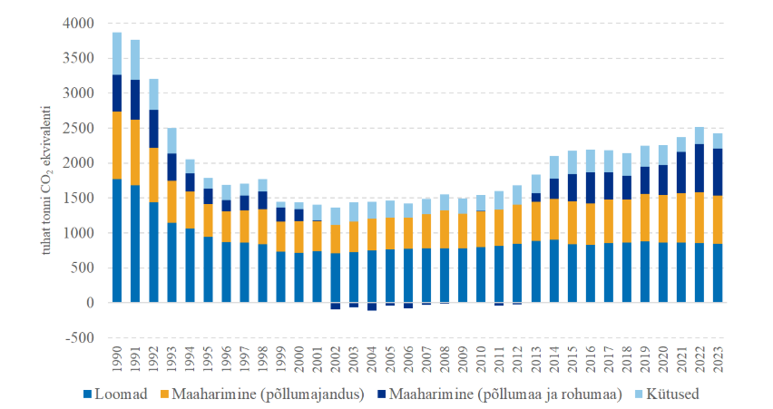

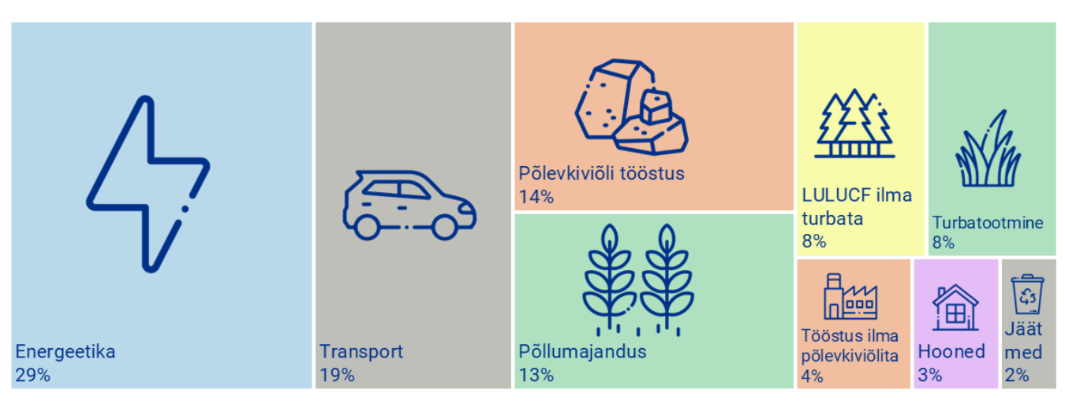
Eesti põllumajanduslikud heitkogused → leevendamispotentsiaal
Ligikaudu 13% Eesti kasvuhoonegaaside heitkogusest pärines 2023. a põllumajandusest (KLIM, 2025).
Trend - veidi kasvav
Notes:
https://www.umweltbundesamt.de/themen/klima-energie/treibhausgas-emissionen/emissionsquellen#energie-stationar
https://www.bmuv.de/jugend/wissen/details/mein-essen-die-umwelt-und-das-klima
1. Suhteline emissioon der LaWi - oluline, sich zu beteiligen
2. Hier nur Binnenland, aber eben Global u mit Ernährungswirtschaft eben 1/3!
LW Sektor unvermeidbare Grundemissionen - Anteil wird relativ wachsen in Zukunft
Aber: Was rechnet man mit rein?

Slide 13
Põllumajanduse kolmemõõtmeline roll kliimamuutustes
Põllumajanduse osakaal ELi kasvuhoonegaaside heitkogustes on ligikaudu 10%
Leevendamine
Põllumajandus kui kliimamuutuste lahenduse pakkuja
Kliimamuutuste tõttu on toiduainete tootmine ohustatud
Kohanemine
Notes:
Põllumajandusel on kliimamuutustes kolmemõõtmeline roll.
See aitab kaasa kliimamuutustele, kuna on loodud looduslikke ja kunstlikke, täiendavaid kasvuhoonegaaside heitkoguseid
Kliimamuutused mõjutavad põllumajandust otseselt ja seavad selle ohtu
Ja seda nähakse kahe probleemi lahenduse pakkujana, mis suudab kliimamuutusi leevendada ja suudab nendega kohaneda.
Kliimamuutuste leevendamine on peamiselt seotud kliimamuutuste mõjuga, kuna sellega püütakse vähendada kliimamuutuste pikaajalist suurenemist.
Kohanemine keskendub toiduainete tootmise tagamisele muutuvas pikaajalises reaalsuses.

Slide 14
Kohanemine
Kliimamuutustega toimetulek
Eesmärk: muuta põllumajandussüsteemid vastupidavamaks kliimamuutusest tingitud riskidele ja mõjudele, nt põud, sademete hulga suurenemine
Kohanemine = praeguste ja tulevaste mõjudega toimetulek, et säilitada põllumajanduse tootlikkus
Notes:
2. Kohanemismeetmed (kliimamuutustega toimetulek)
Kohanemine keskendub põllumajandussüsteemide vastupidavamaks muutmisele kliimamuutuste mõjude, näiteks äärmuslike ilmastikunähtuste, sademete hulga muutumise ja temperatuuri tõusu suhtes.
Näiteid kohanemismeetmete kohta:
põuakindlad põllukultuurisordid (saagikuse tagamine muutuvates tingimustes)
Parem veemajandus (nt vihmavee kogumine, tilkkastmine).
mullakaitse tavad (nt mulšeerimine, vähendatud mullaharimine niiskuse säilitamiseks).
Põllukultuuride ja kariloomade mitmekesistamine (kliimamuutustest tulenevate riskide vähendamine).
istutus- ja koristuskuupäevade nihutamine (kohanemine muutuvate kasvuperioodidega)
Varajase hoiatamise süsteemid (ilmaprognoosid parema planeerimise eesmärgil)
Peamine erinevus:
Leevendamine = tulevaste kliimamuutuste ennetamine heitkoguste vähendamise kaudu.
Kohanemine = praeguste ja tulevaste mõjudega toimetulek, et säilitada põllumajanduse tootlikkus.
Mõlemad strateegiad on jätkusuutliku põllumajanduse jaoks väga olulised ning paljud tavad (nt agrometsandus, mullakaitse) aitavad kaasa nii kliimamuutuste leevendamisele kui ka kohanemisele.

Slide 15
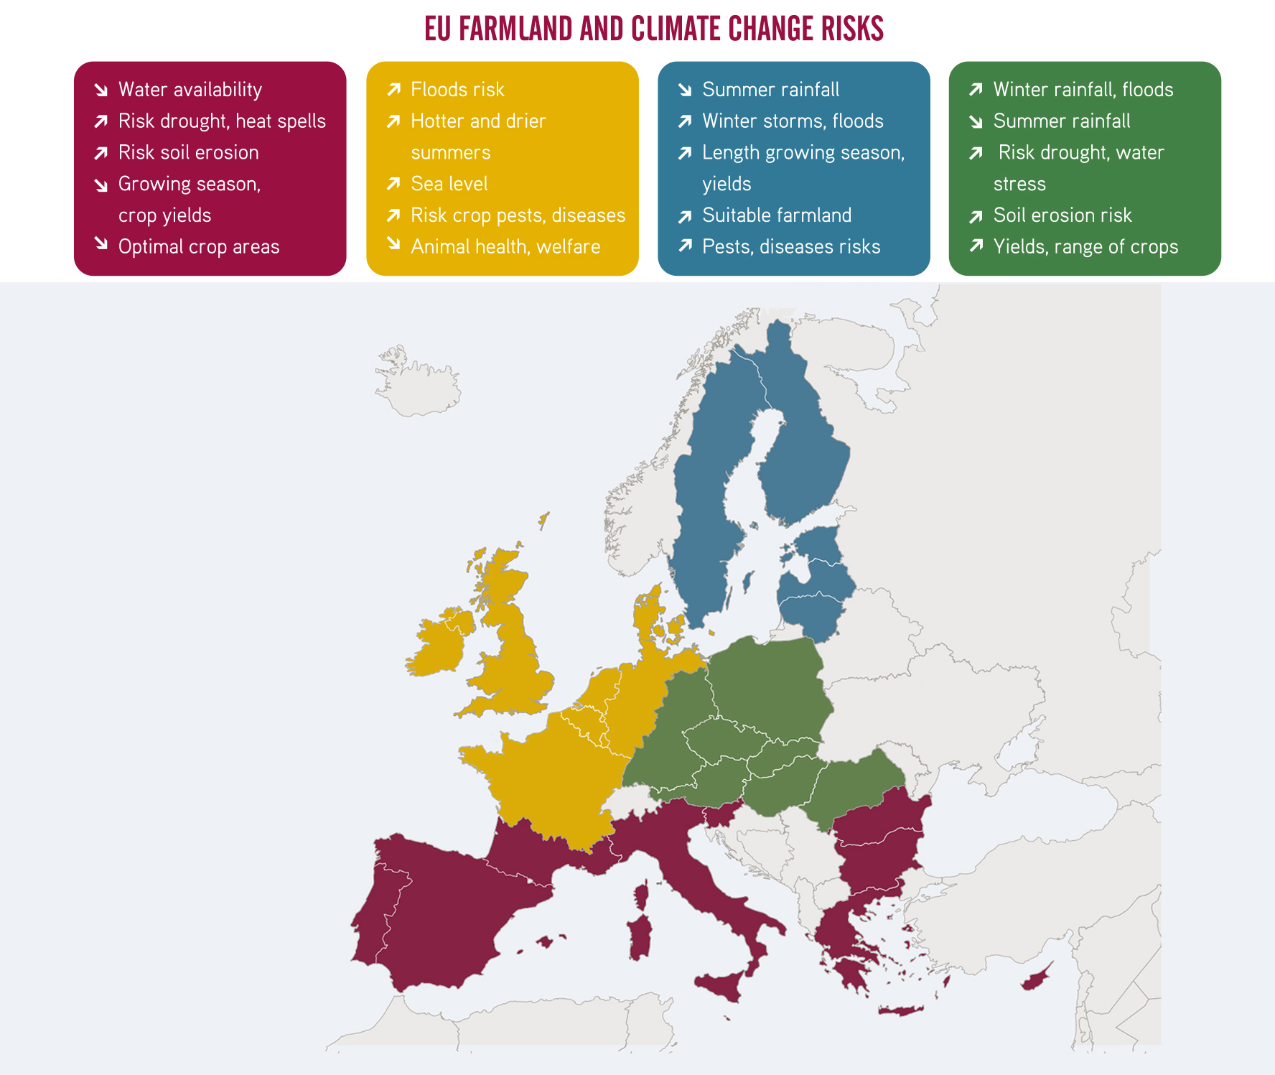
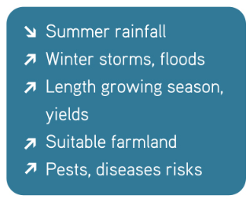
Kliimamuutus-tega seotud riskid ELi põllumajandusele
Ikaldused
Ülemaailmsed tarnekriisid
Ressursikonfliktid (vesi, põllumajanduslik tooraine ...)
Link: awa.agriadapt.eu
Notes:
Die Landwirtschaft ist eriti:
Einziger Sektor, der sowohl bindet, kui ka emittiert
Am stärksten direkt betroffen vom Klimawandel selbst - wir spüren die Auswirkungen sofort
LW historisch eng verbunden mit Wetter (Klima) sind
Beratung in dem Bereich muss immer auch Klimawandelanpassung - Risikominimierung mitdenken

Slide 16


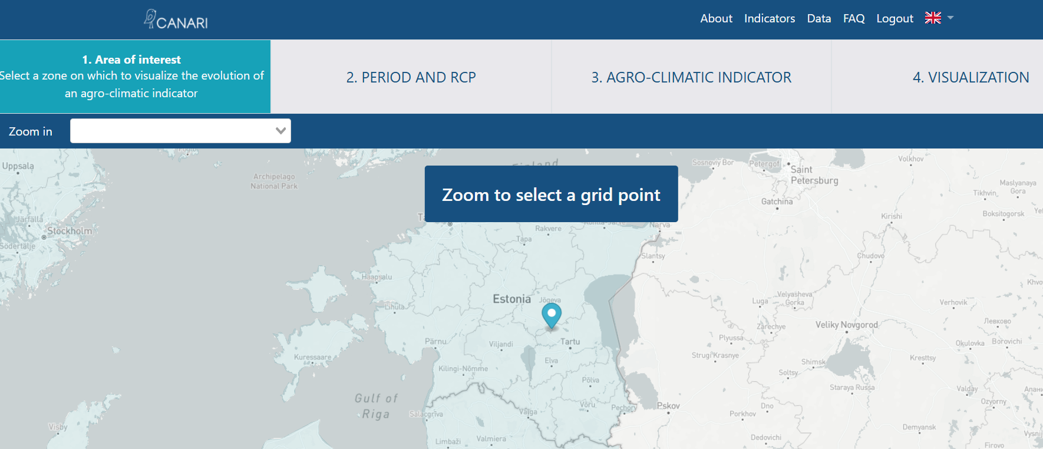
Kliimamuutustega seotud riskid Eestis
Pikemad äärmuslikud ilmaolud -
  põuaohu suurenemine
  pikemad vihmaperioodid
Ekstreemsete ilmaolude sagenemine (tormid jm)
Soojemad temperatuurid - uued kahjurid, umbrohud, haigused
Ettearvamatud ja aasta-aastalt muutuvad hooajalised nihked
Link: awa.agriadapt.eu
Link: https://canari-europe.com/app

Slide 17
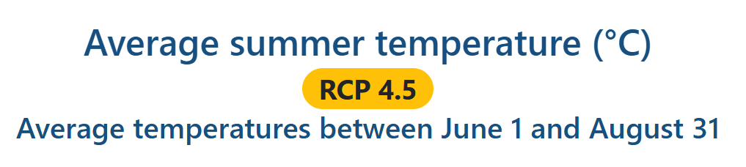
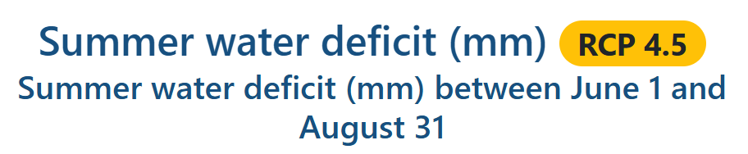
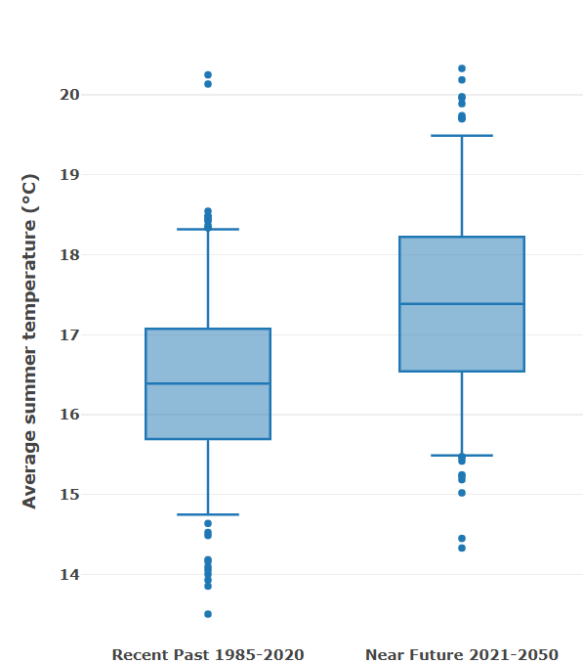
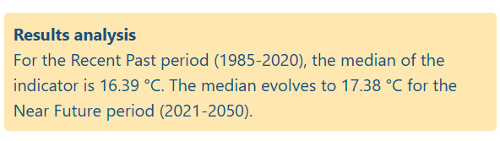
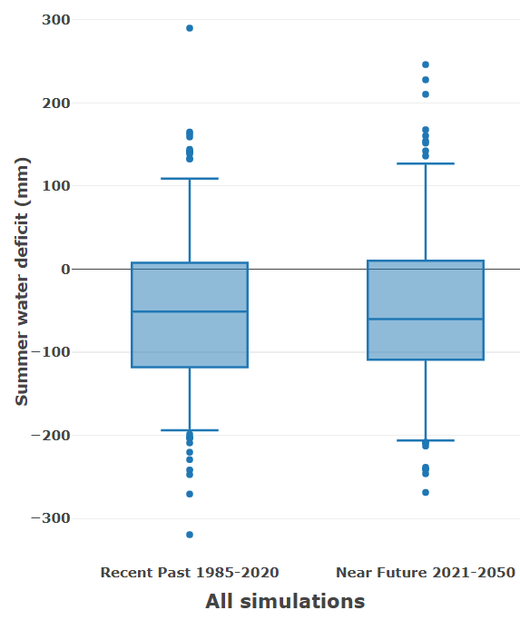
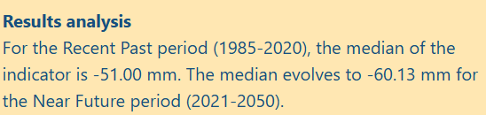
Canari kliimamuutuste stsenaariumid
Näide: Puutsa

Slide 18




Mahepõllumajandusel on parem mõju kliimale
Süstemaatiline ülevaade viimase 30 aasta teaduslikest võrdlusuuringutest parasvöötme kliimavööndis
Mahepõllumajandusettevõtetes oli keskmiselt:
  1,1 tonni vähem CO₂ ekvivalenti hektari ja aasta kohta
  tänu suuremale süsiniku sidumise määrale ja vähenenud dilämmastikoksiidi heitkogustele
  Huumusesisaldus 26% suurem
  Mullaagregaatide stabiilsus 15% suurem
  Vee infiltratsiooni määr 137% suurem
  Pinnasevee äravool ja mullaerosioon väiksem
  Lämmastiku kasutamise tõhusus 12% kõrgem
  Energiakasutuse tõhusus 19% kõrgem
...võrreldes tavapõllumajandusega
Viide: Sanders et al, 2025
link: https://link.springer.com/article/10.1007/s13165-025-00493-w
Notes:
Sanders J., Brinkmann J., Chmelikova L., Ebertseder F., Freibauer A., Gottwald F., Haub A., Hauschild M., Hoppe J., Hülsbergen K., Jung R., Kusche D., Levin K., March S., Schmidtke K., Stein-Bachinger K., Treu H., Weckenbrock P., Wiesinger K., Gattinger A., Hess J. (2025): Mahepõllumajanduse eelised keskkonnale ja loomade heaolule parasvöötme kliimas. Organic Agriculture, avaldatud märtsis 2025, avatud juurdepääs.
https:// doi.org/ 10. 1007/ s13165- 025- 00493-w

Slide 19
Kliimasõbraliku mahepõllumajanduse parimad tavad: kogemused

Slide 20






Kliimasõbraliku mahepõllumajanduse parimad tavad
Alternatiivsed sektorid
Infrastruktuur
Sisendite haldamine
Veemajandus
Kariloomad
Kultuurid ja põllud
Muld
Ümberkujundamine rohelisele elektrienergiale
Soojuse taaskasutamine piima jahutamisel või kodulinnumajades
Energia kasutamine ja tootmine põllumajandusettevõttes, nt põllumajanduslik fotogalvaaniline tootmine.
Põllumajandusettevõtetes kasutatavate plastide vähendamine
Elektrisõidukid
Komposti tootmine ja kasutamine
Sõnniku ladustamine
Jäätmete pealekandmine
Täppismajandus
Veehaarded
Tõhus veekasutus
Head kastmistavad
Vee tarbimise jälgimine
Karjatamise optimeerimine
Kontsentreeritud sööda kasutamise vähendamine
Sõnnikukäitluse kohandamine
Valguautonoomia
Portsjonkarjatamine
Vähendatud mullaharimine
Vahekultuurid
Toodangu mitmekesistamine
Otsekülv kündmise asemel
Segaviljelus
Liigirikkad rohumaaribad põlluservades
Mitmeaastased taimed
Agrometsandus
Vee- või kuumastressile vastupidavamad sordid
Mullaharimine: sügavuse ja sageduse vähendamine, otsekülv, miniharimine
Orgaanilise aine mulda lisamine
...palju muud

Slide 21
Kolm näidet
Leevendamine: FarmDroid
Leevendamine + kohanemine:
  Vahekultuuride kasvatamine
  Portsjonkarjatamine

Slide 22
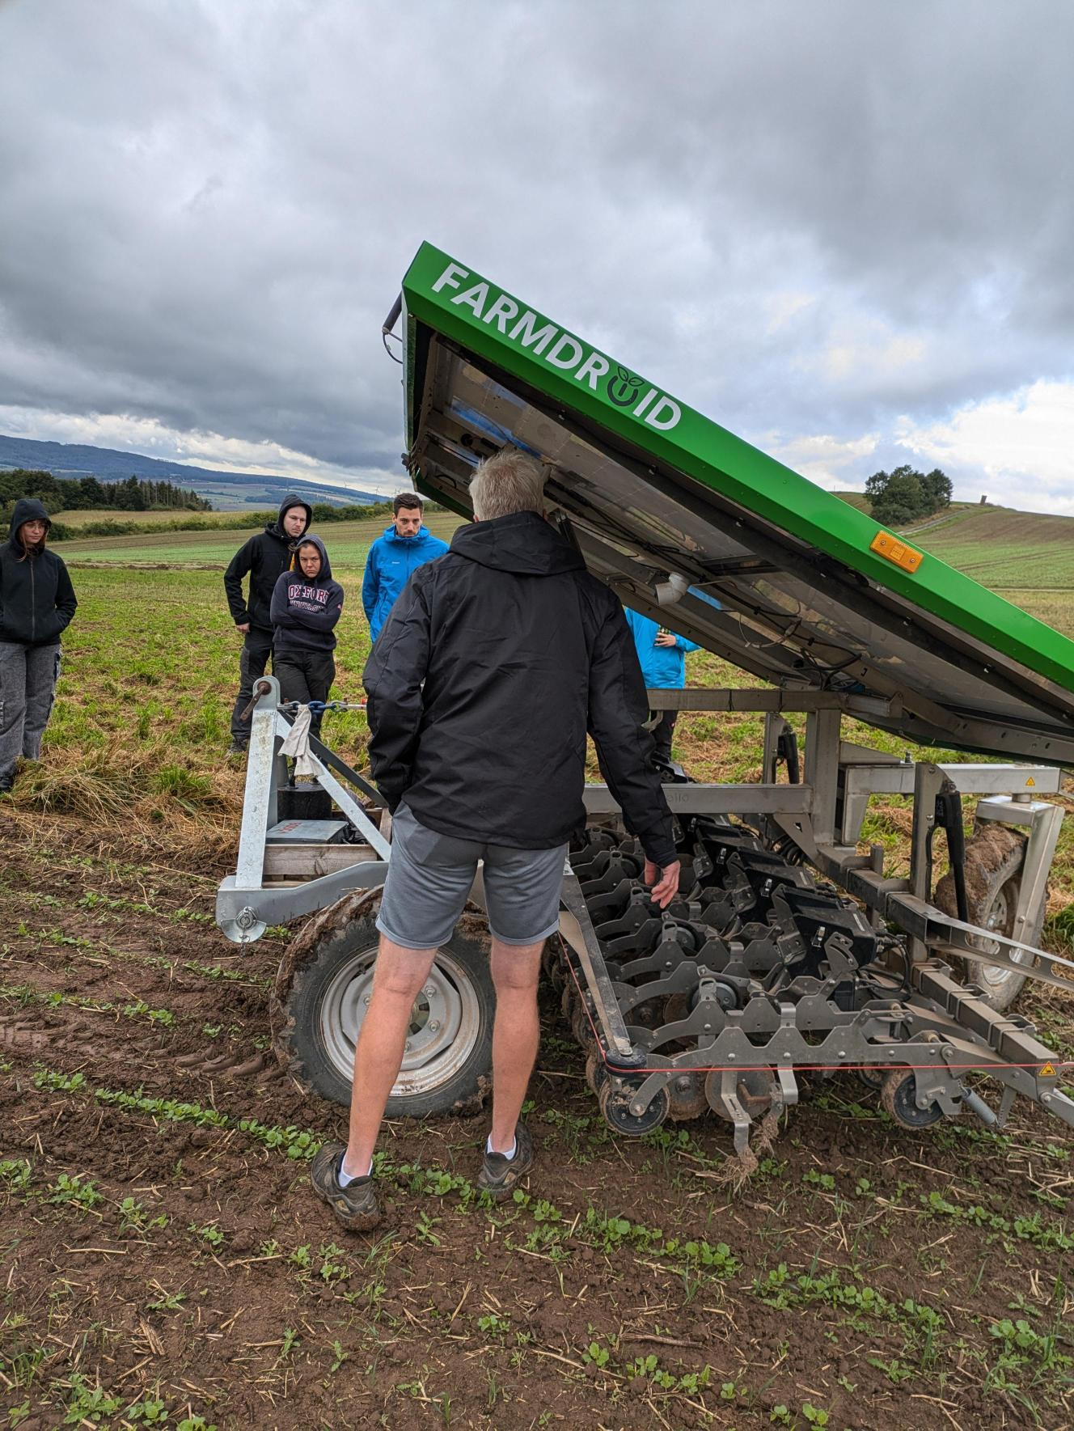
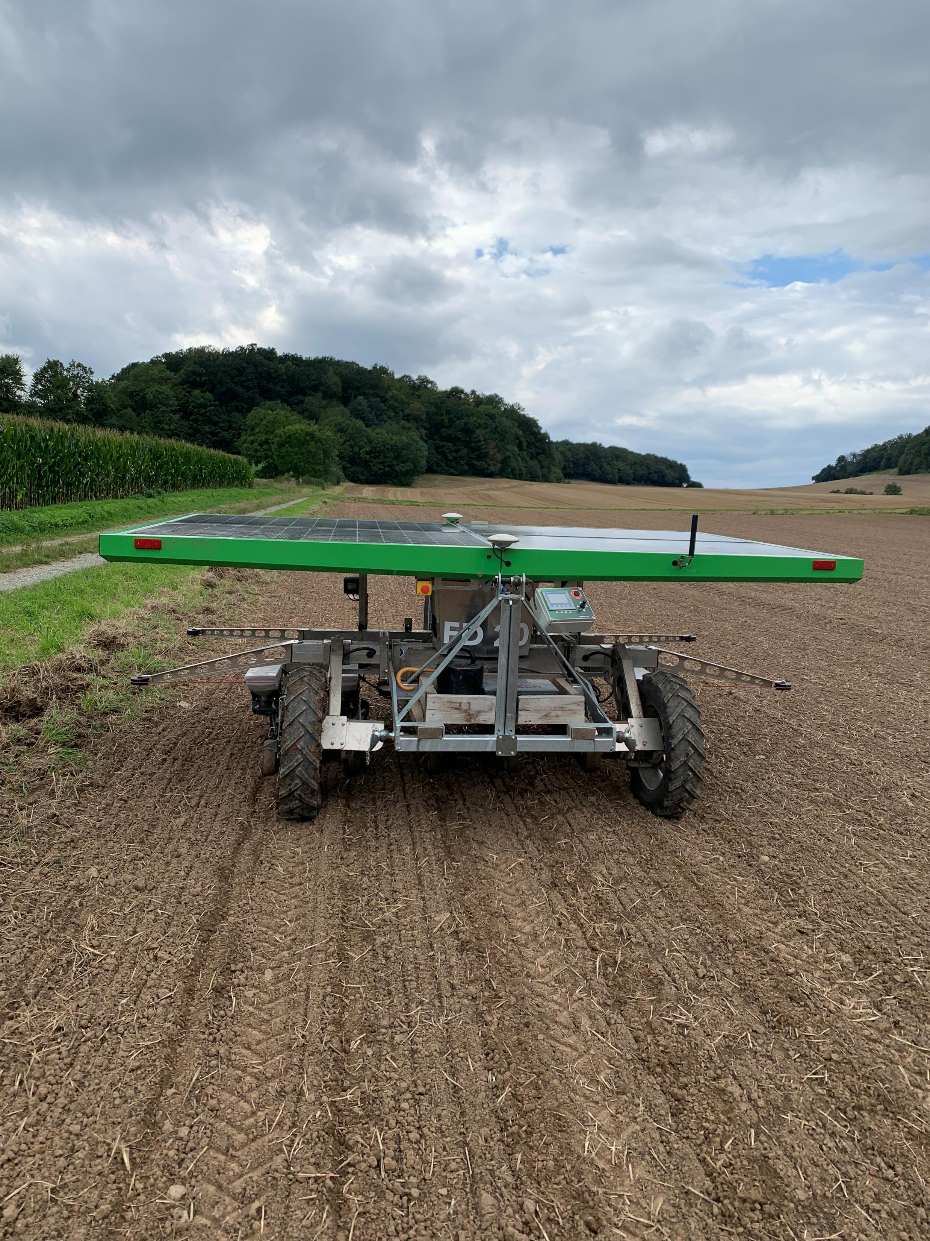
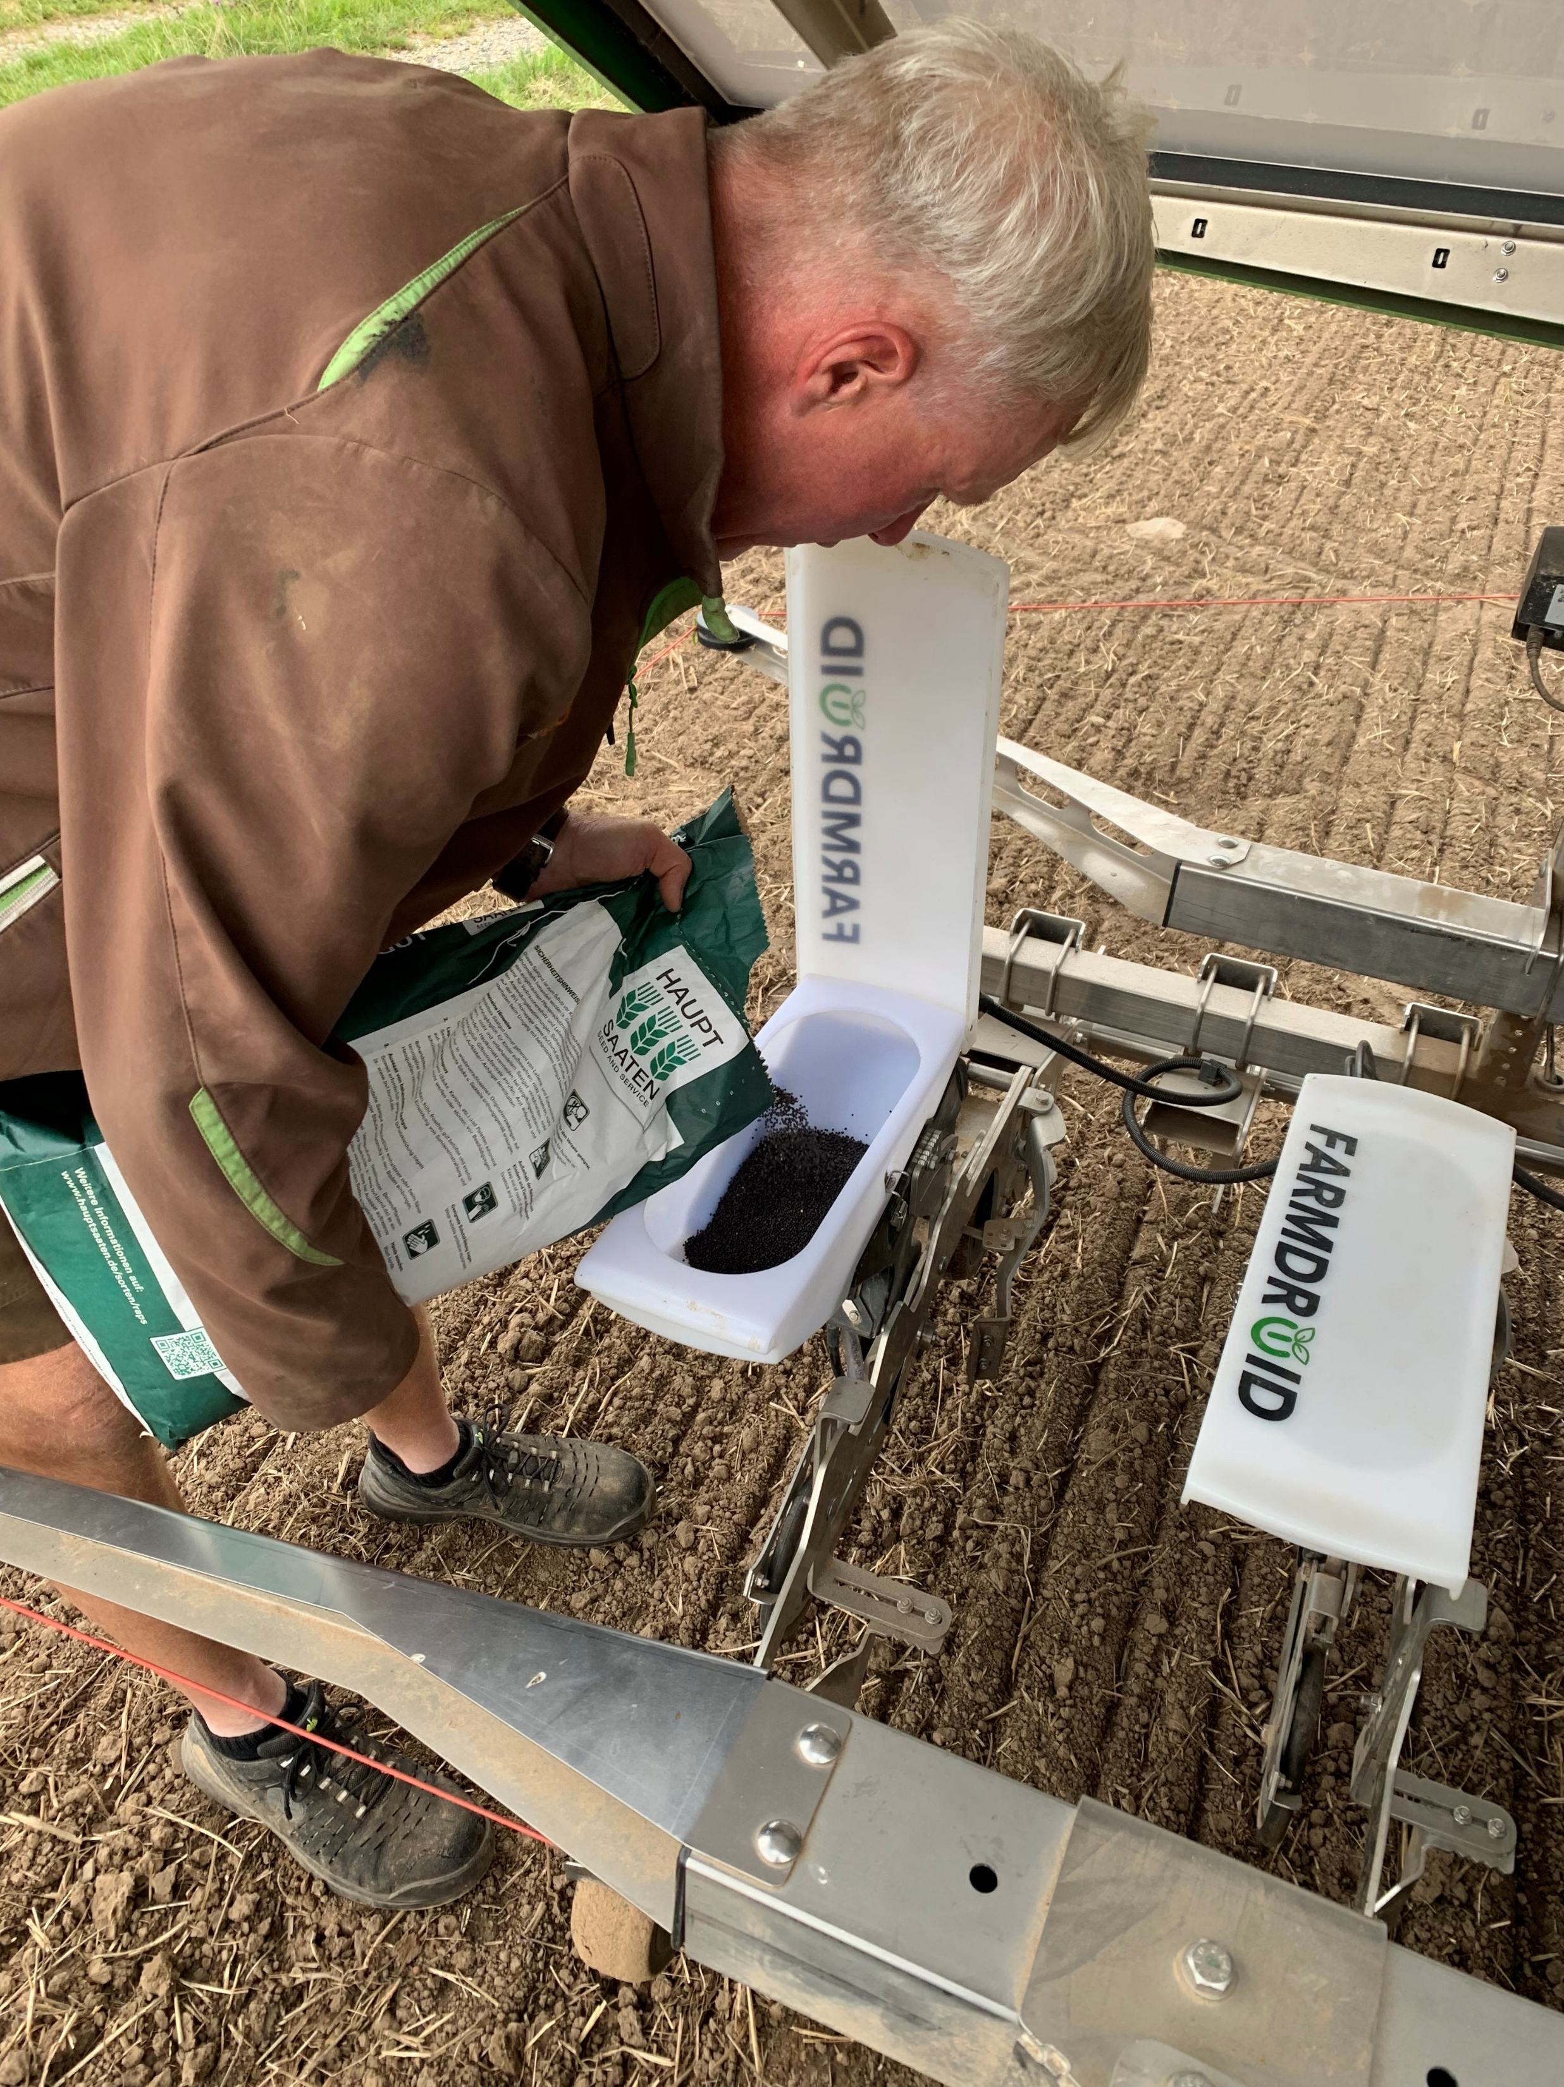
Leevendamine: Fossiilsete kütuste vähendamine
Rapsi külvamine ja umbrohutõrje FarmDroidiga

Slide 23
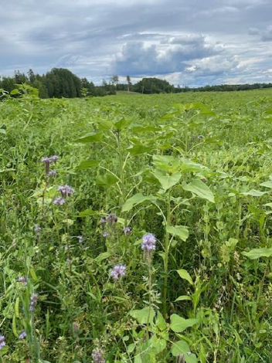
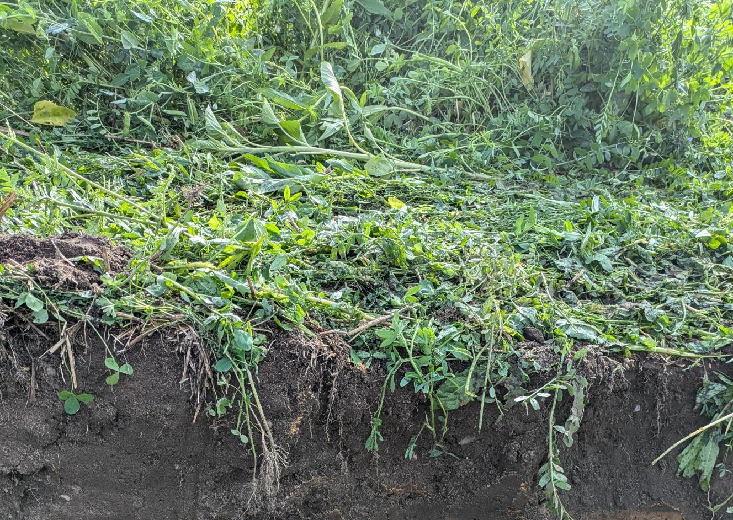
Leevendamine ja kohanemine
Vahekultuuride kasvatamine

Slide 24
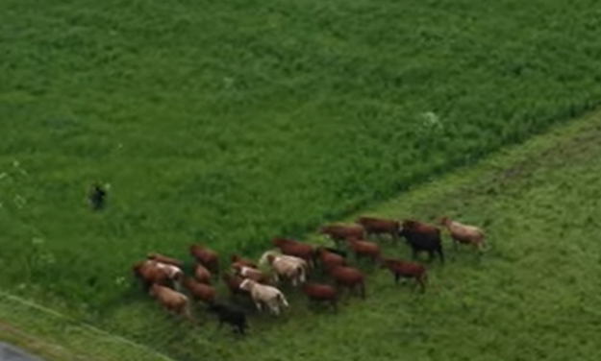
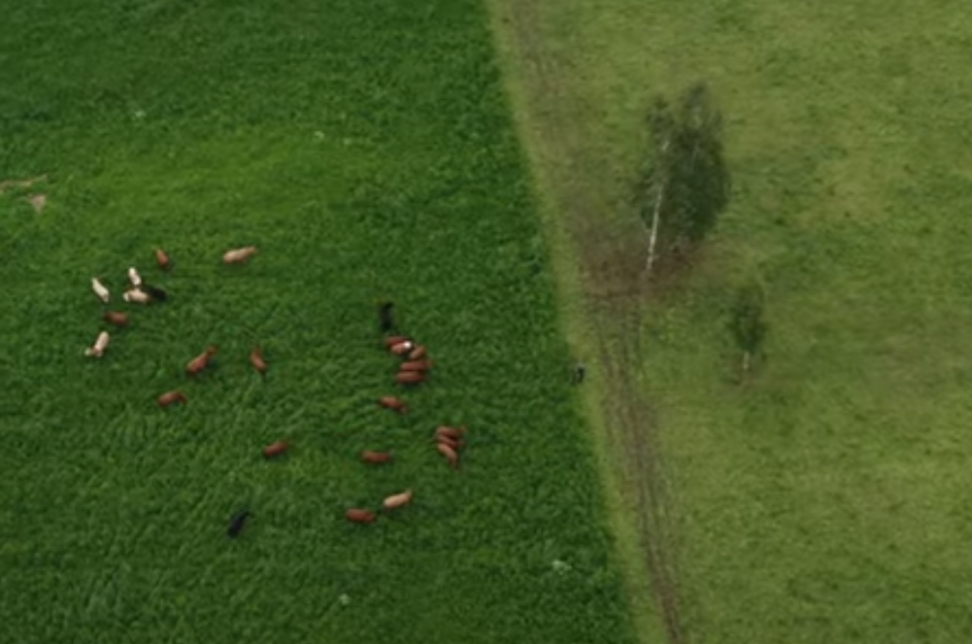
Leevendamine ja kohanemine
Portsjonkarjatamine

Slide 25

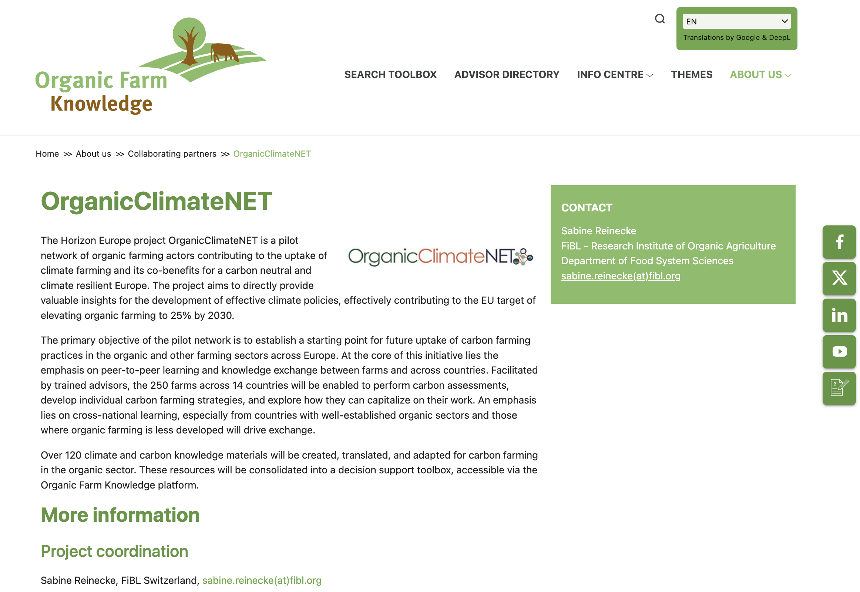
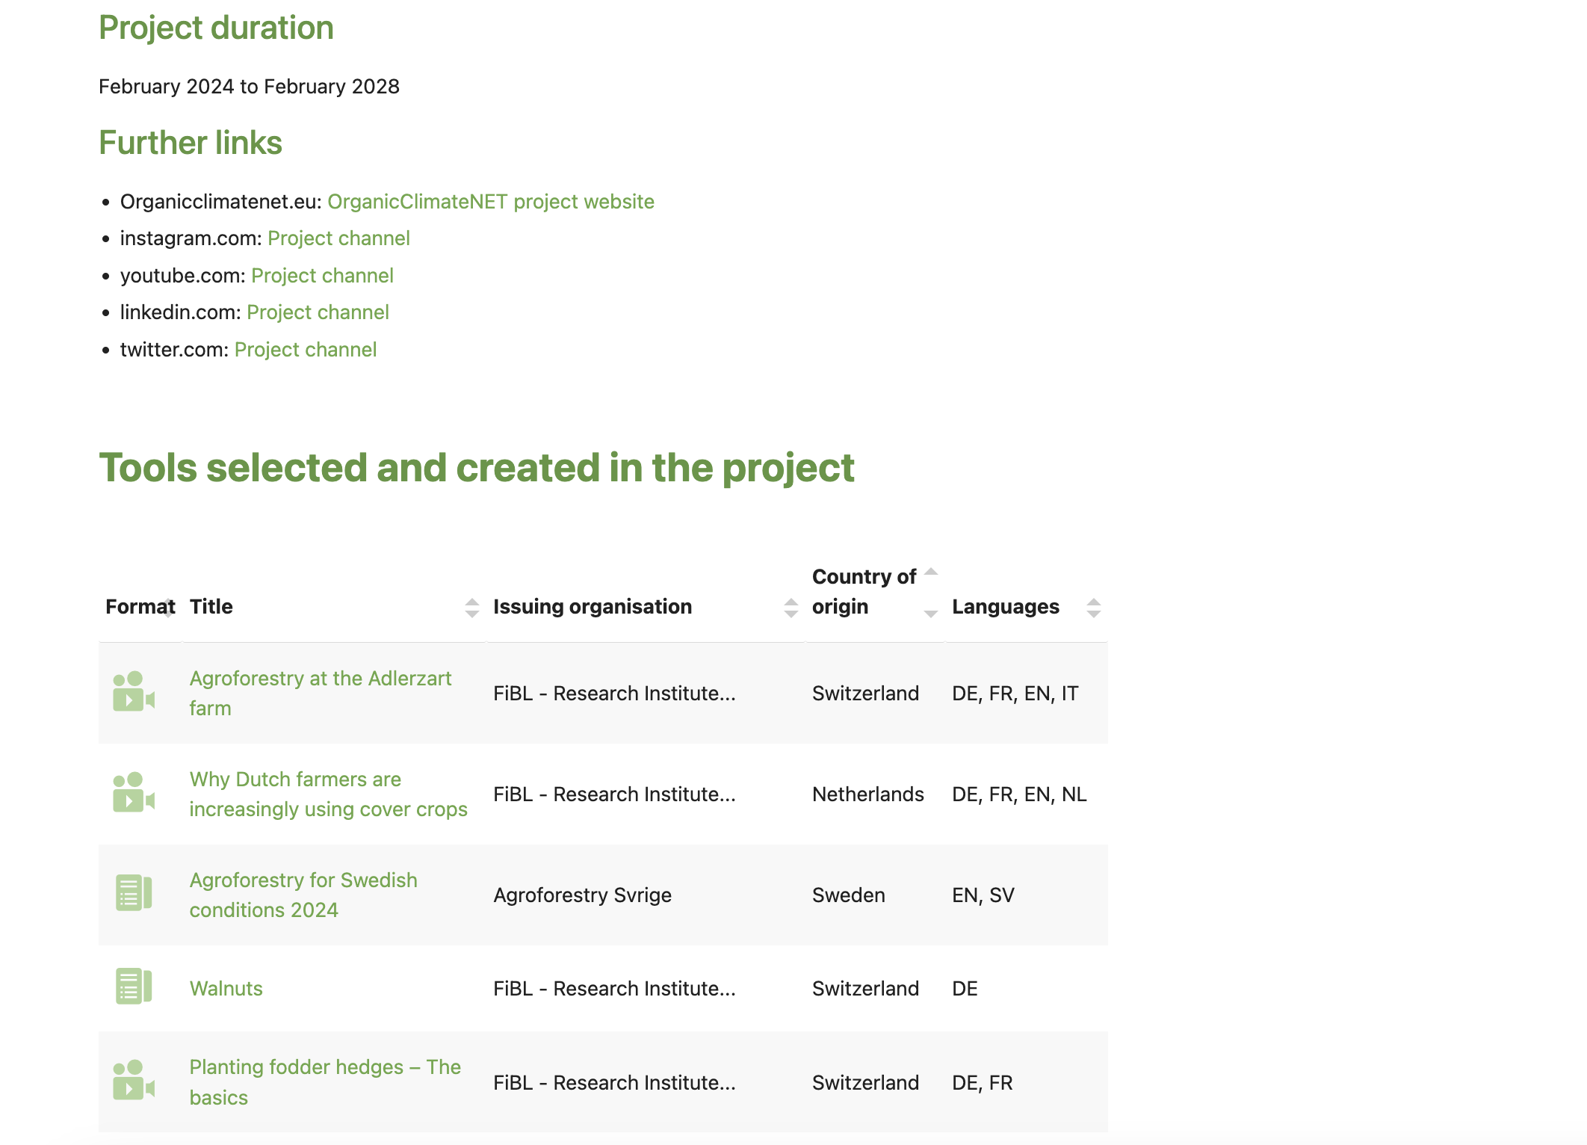
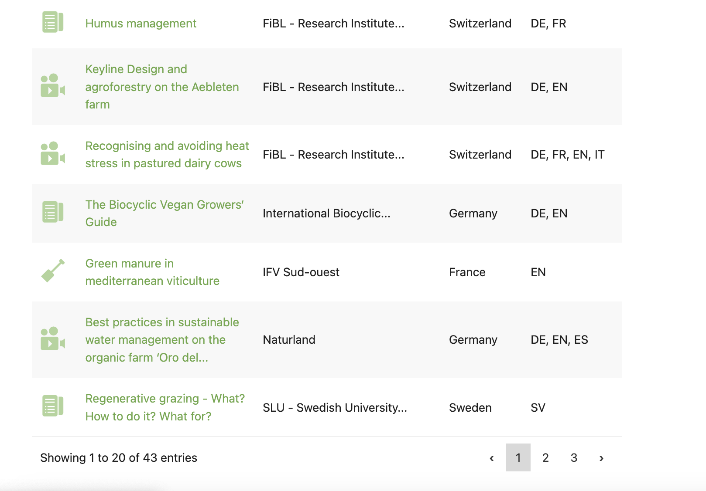
Kust leida lisateavet heade praktikate kohta
https://organic-farmknowledge.org/about/collaborating-partners/organicclimatenet

Slide 26
Kuidas leida lisateavet parimate tavade kohta
https://organic-farmknowledge.org/about/collaborating-partners/organicclimatenet
Veebilehte saab kuvada teie kohalikus keeles, kuid automaattõlge (keel pole korrigeeritud)
~50 teabematerjali kliimasõbraliku mahepõllumajanduse praktikate kohta, mis on saadaval erinevates Euroopa keeltes.

Slide 27
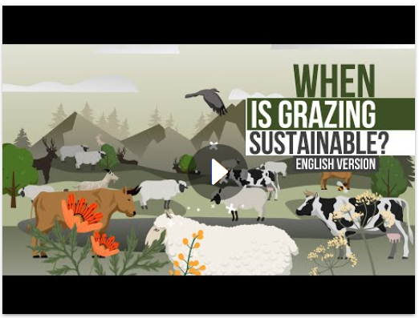
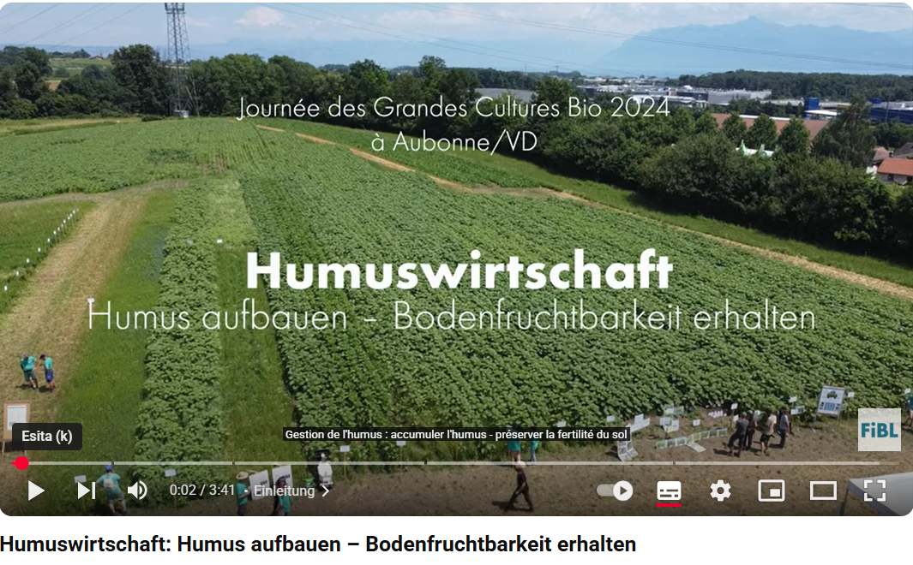
Näiteid materjalidest
Link: https://organic-farmknowledge.org/tool/55029
Link: https://organic-farmknowledge.org/tool/54286

Slide 28
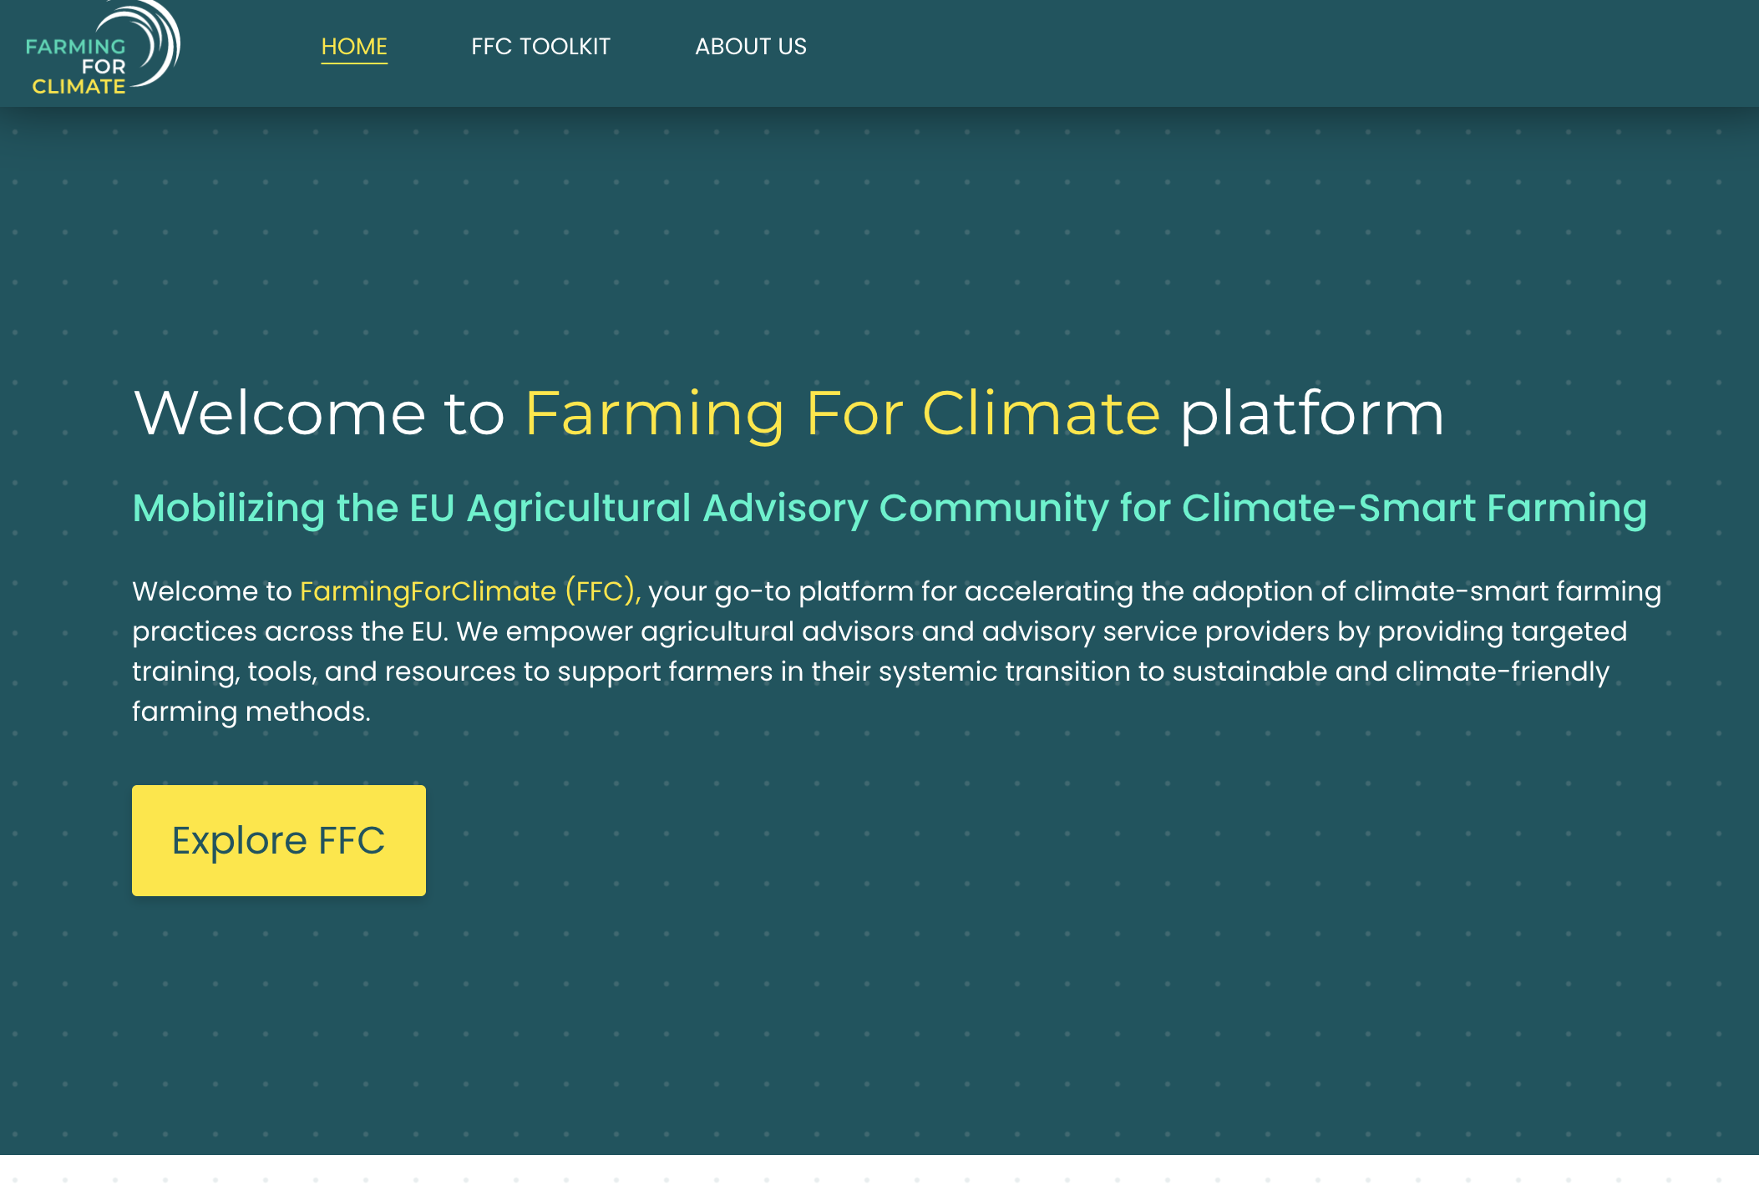
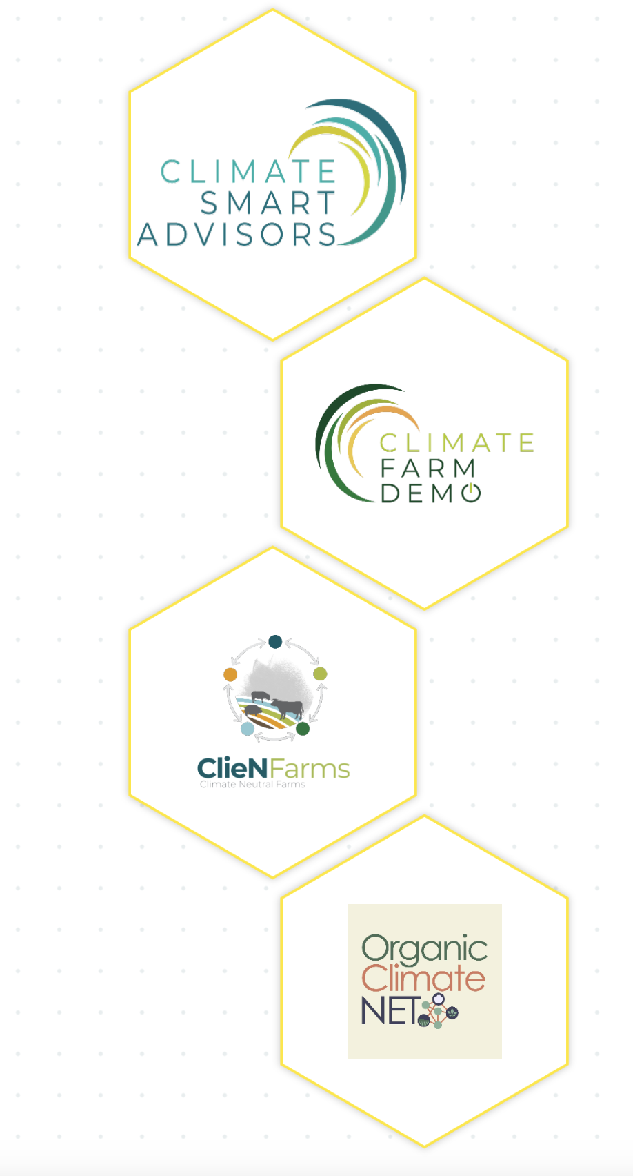
Kust leida lisateavet heade praktikate kohta
https://www.farmingforclimate.eu/repository
Koostöö

Slide 29
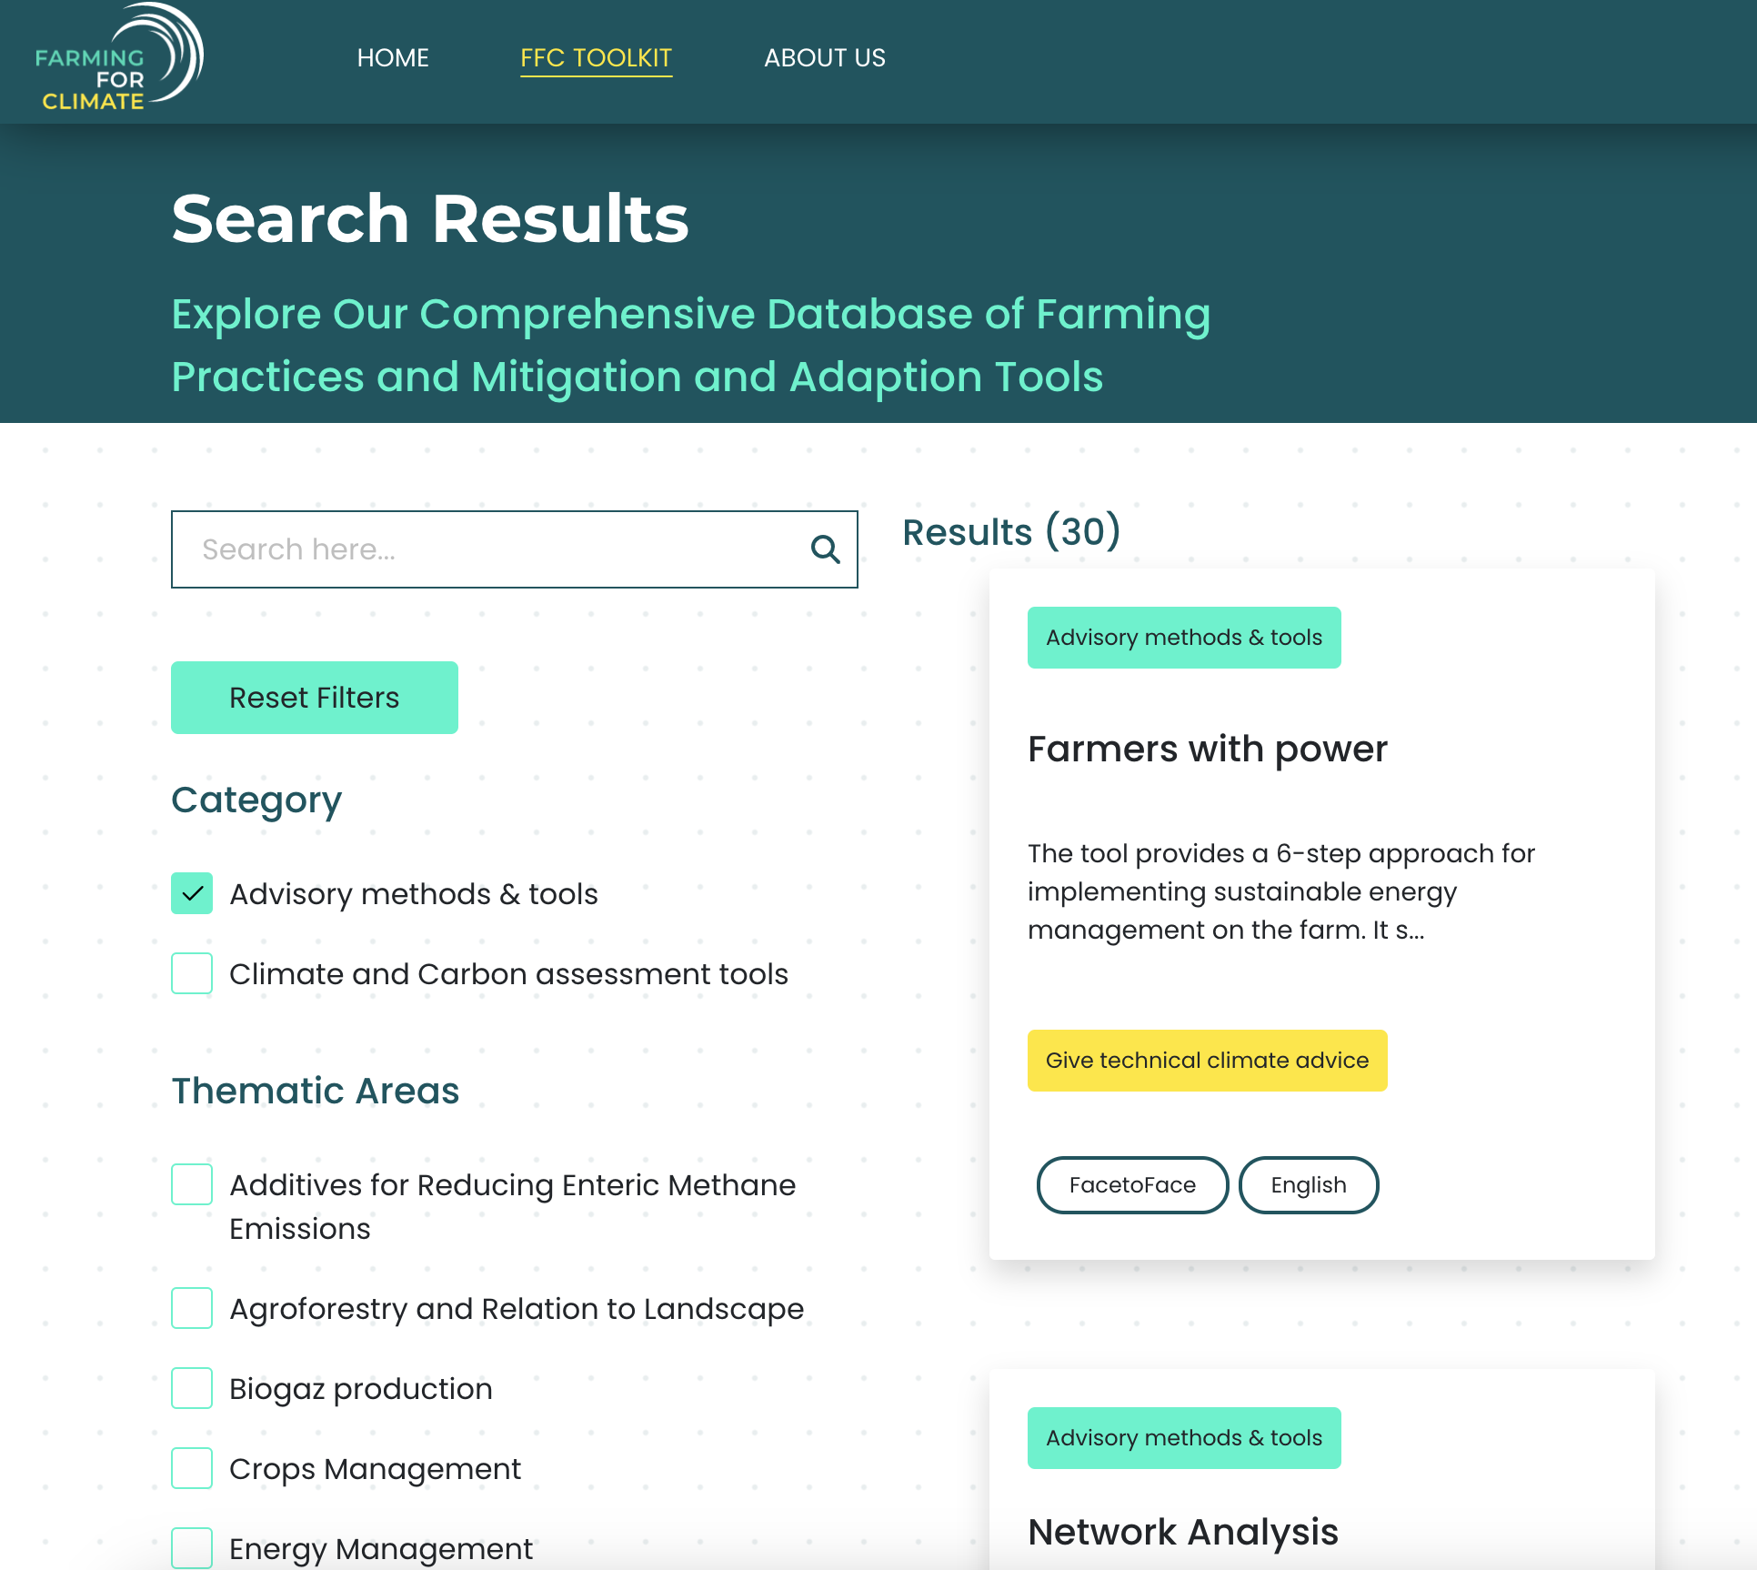

Slide 30
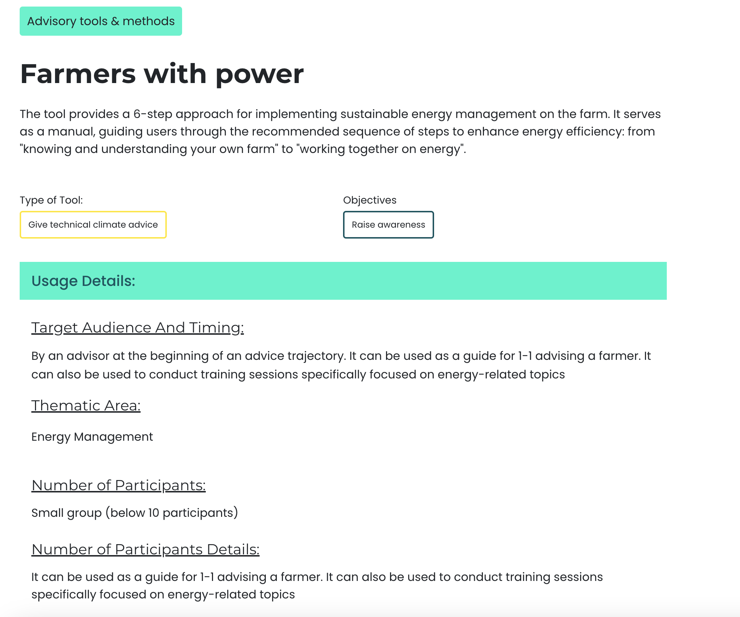
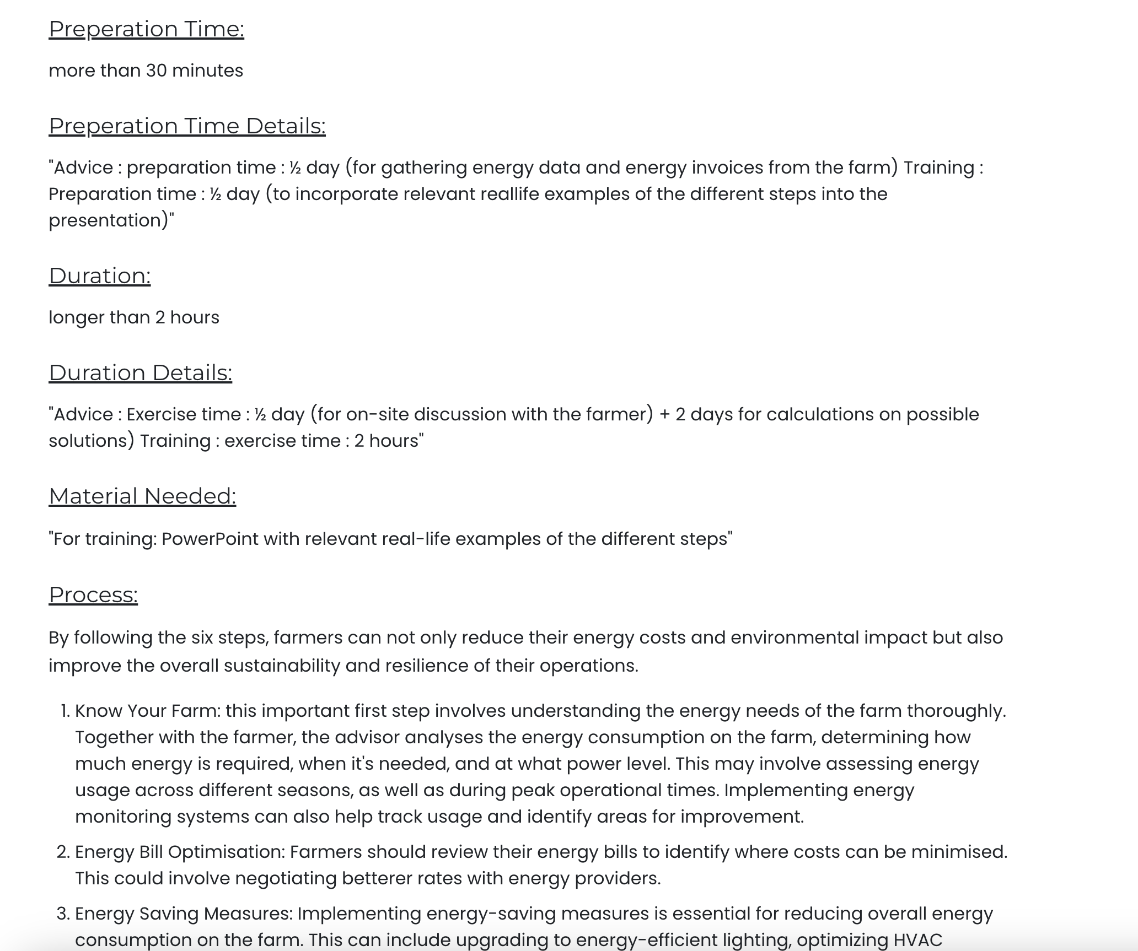
... väljatöötamisel
Peagi on tulemas:
Kliimapõllu-majandustavad
Filtri jaoks: Orgaaniline

Slide 31
Järeldused
Mahepõllumajanduse roll kliimamuutuste leevendamisel ja nendega kohanemisel
Ökoloogilisest vaatenurgast on mahepõllumajandusel suur potentsiaal aidata kaasa kliimaalaste lahenduste leidmisele.
On olemas mõningane leevenduspotentsiaal
On eeliseid kohanemisel
Praktikaid saab optimeerida, et toetada põllumajandustootjate kohanemist kliimamuutustest tingitud probleemidega keskpikas ja pikas perspektiivis.
Kaaluge kompromisse saagikuse taseme ja saagikuse stabiilsuse vahel.
Notes:
Üheks probleemiks on see, et see arvutus hõlmab ka kaudsetest heitkogustest, näiteks põllumajanduslike kemikaalide tootmisest, tulenevaid välditud heitkoguseid.
Praegu ei arvestata põllumajandussektoris paljusid heitkoguseid, isegi kui need on olulised.

Slide 32
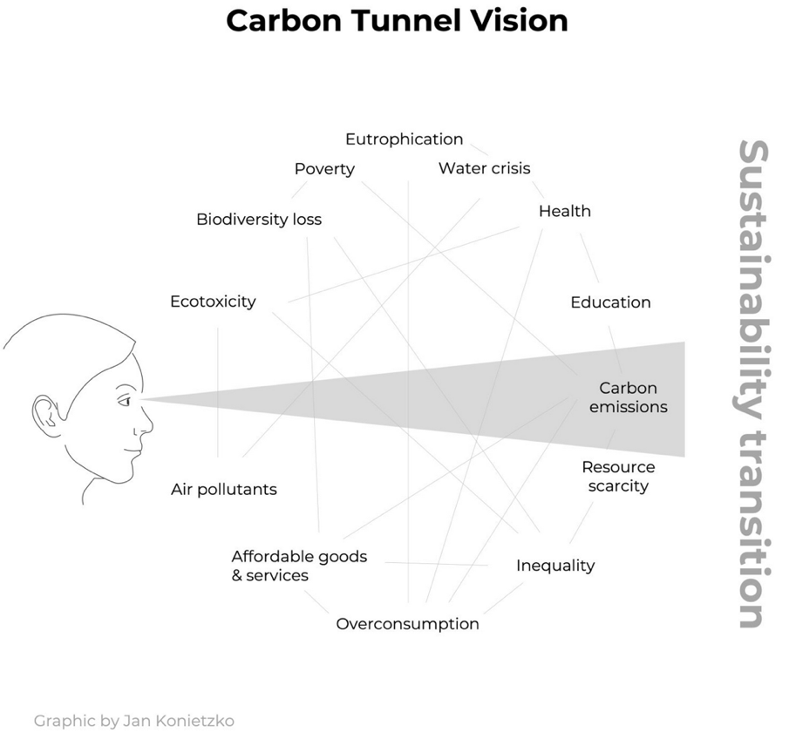
Väljakutseid on palju
Väldi kitsast vaadet, arvesta tervikut, et leida oma ettevõtte jaoks sobivad praktikad
Link: https://www.sei.org/perspectives/move-beyond-carbon-tunnel-vision/
Notes:
https://www.sei.org/perspectives/move-beyond-carbon-tunnel-vision/
Mahepõllumajanduse süsteemne lähenemine - kaasnevad eelised - terviklik põllumajandus

Slide 33

Aitäh!
28. juuli 2025

